Slide 1
网络协议串讲

Slide 2
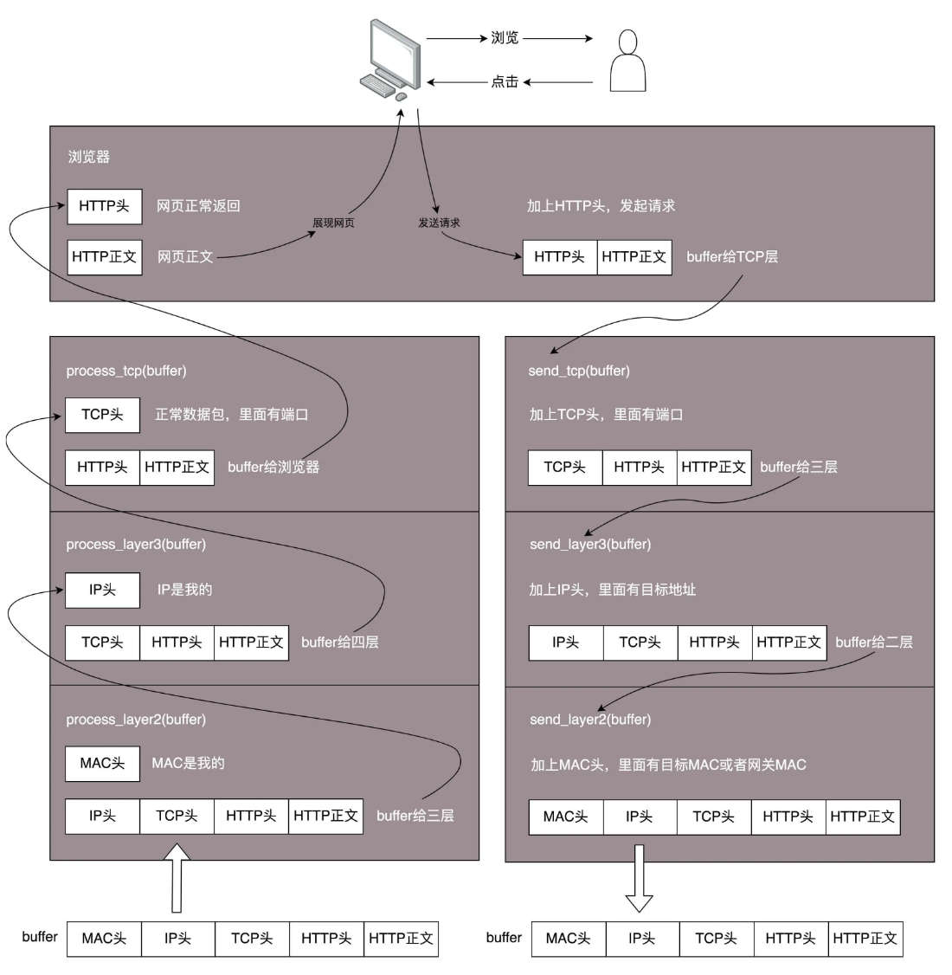
访问一个网页的过程

Slide 3
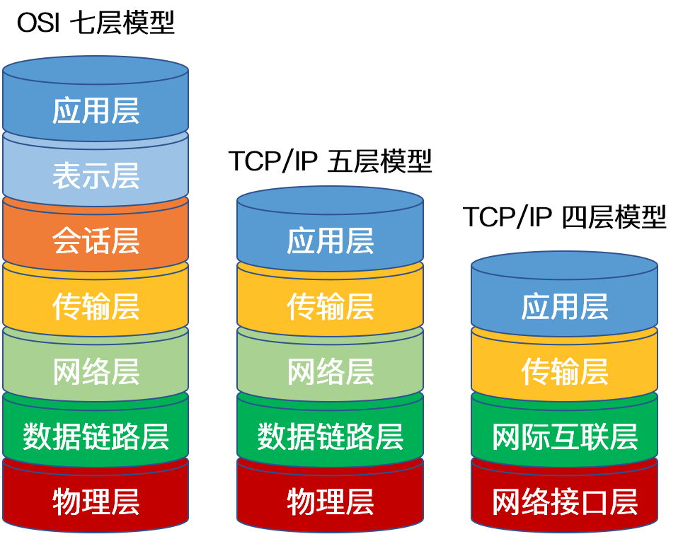
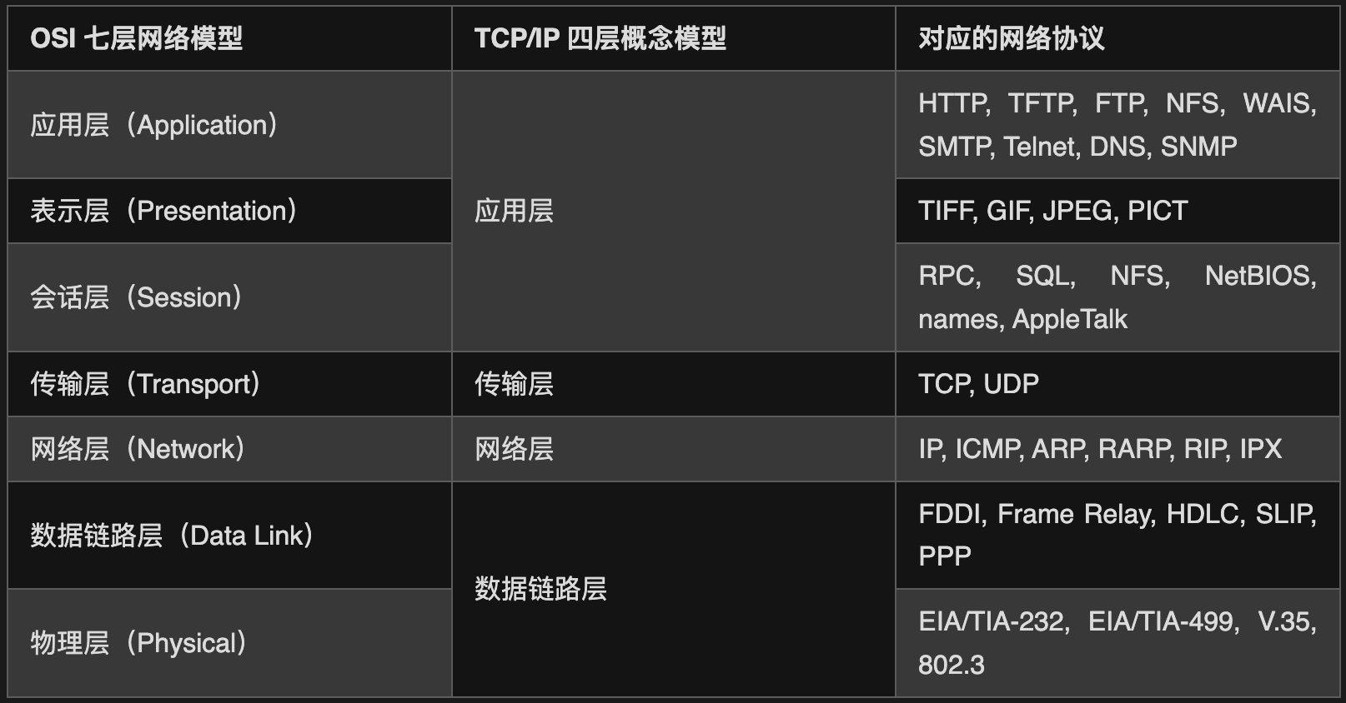
网络协议分层

Slide 4
网络协议分层
物理层：对上层屏蔽不同种类传输媒介的差异
数据链路层：对上层屏蔽物理层的不稳定性，提供MAC寻址功能
网络层：对上层屏蔽跨子网的路由细节，提供报文分段与重组功能
传输层：对上层屏蔽通信子网细节，提供两进程端到端通信功能
应用层：为满足不同功能需求而制定的数据建模和交互规则

Slide 5
应用层协议
HTTP1.0、HTTP1.1、HTTP2.0、HTTP3 超文本传输协议
HTTPS 超文本传输安全协议
DNS 域名解析协议
DHCP 动态主机配置协议
RTMP 实时消息传输协议
P2P 对等网络协议

Slide 6
应用层协议-HTTP协议
HTTP相关RFC文档
https://developer.mozilla.org/zh-CN/docs/Web/HTTP/Resources_and_specifications
MDN HTTP文档
https://developer.mozilla.org/zh-CN/docs/Web/HTTP

Slide 7
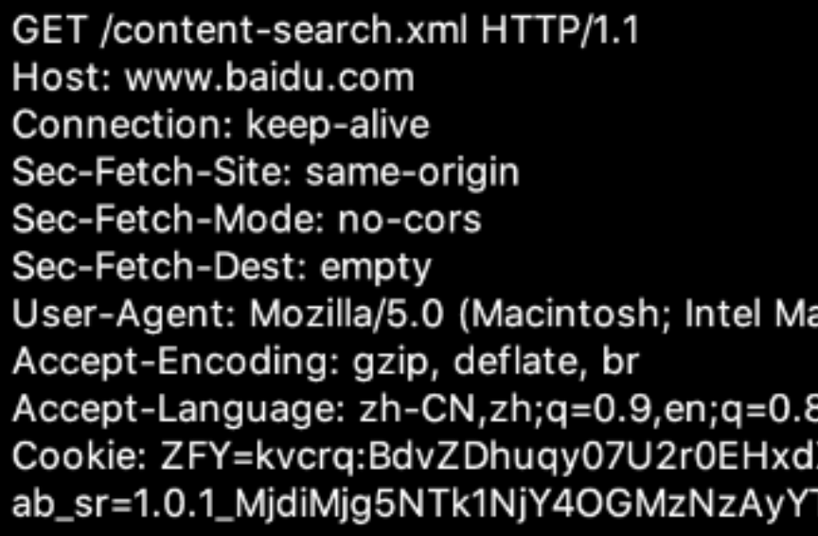
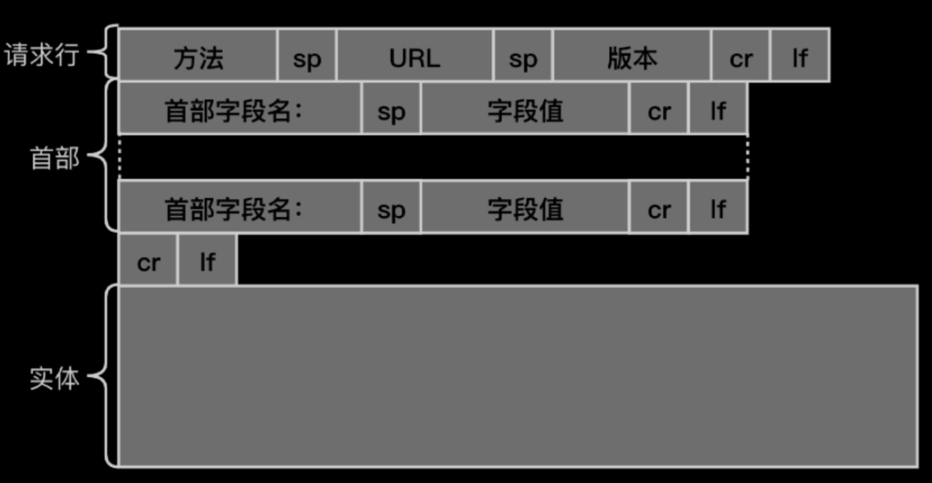
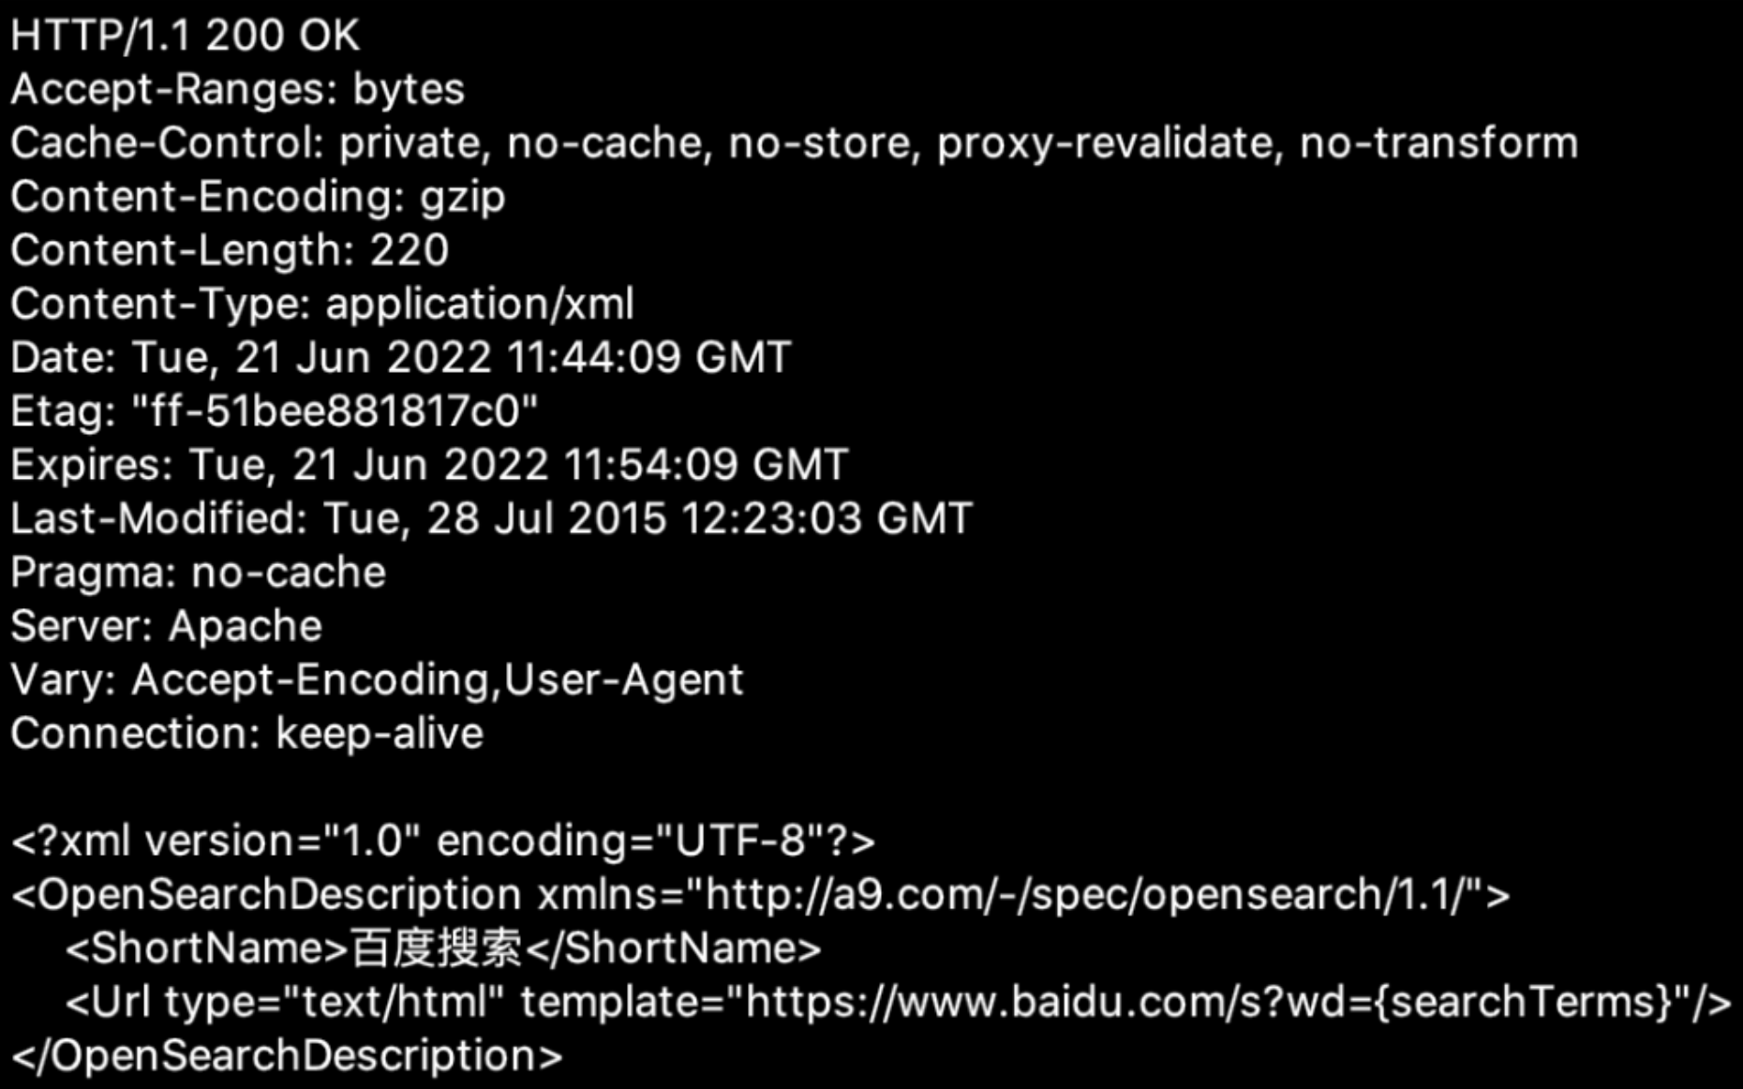
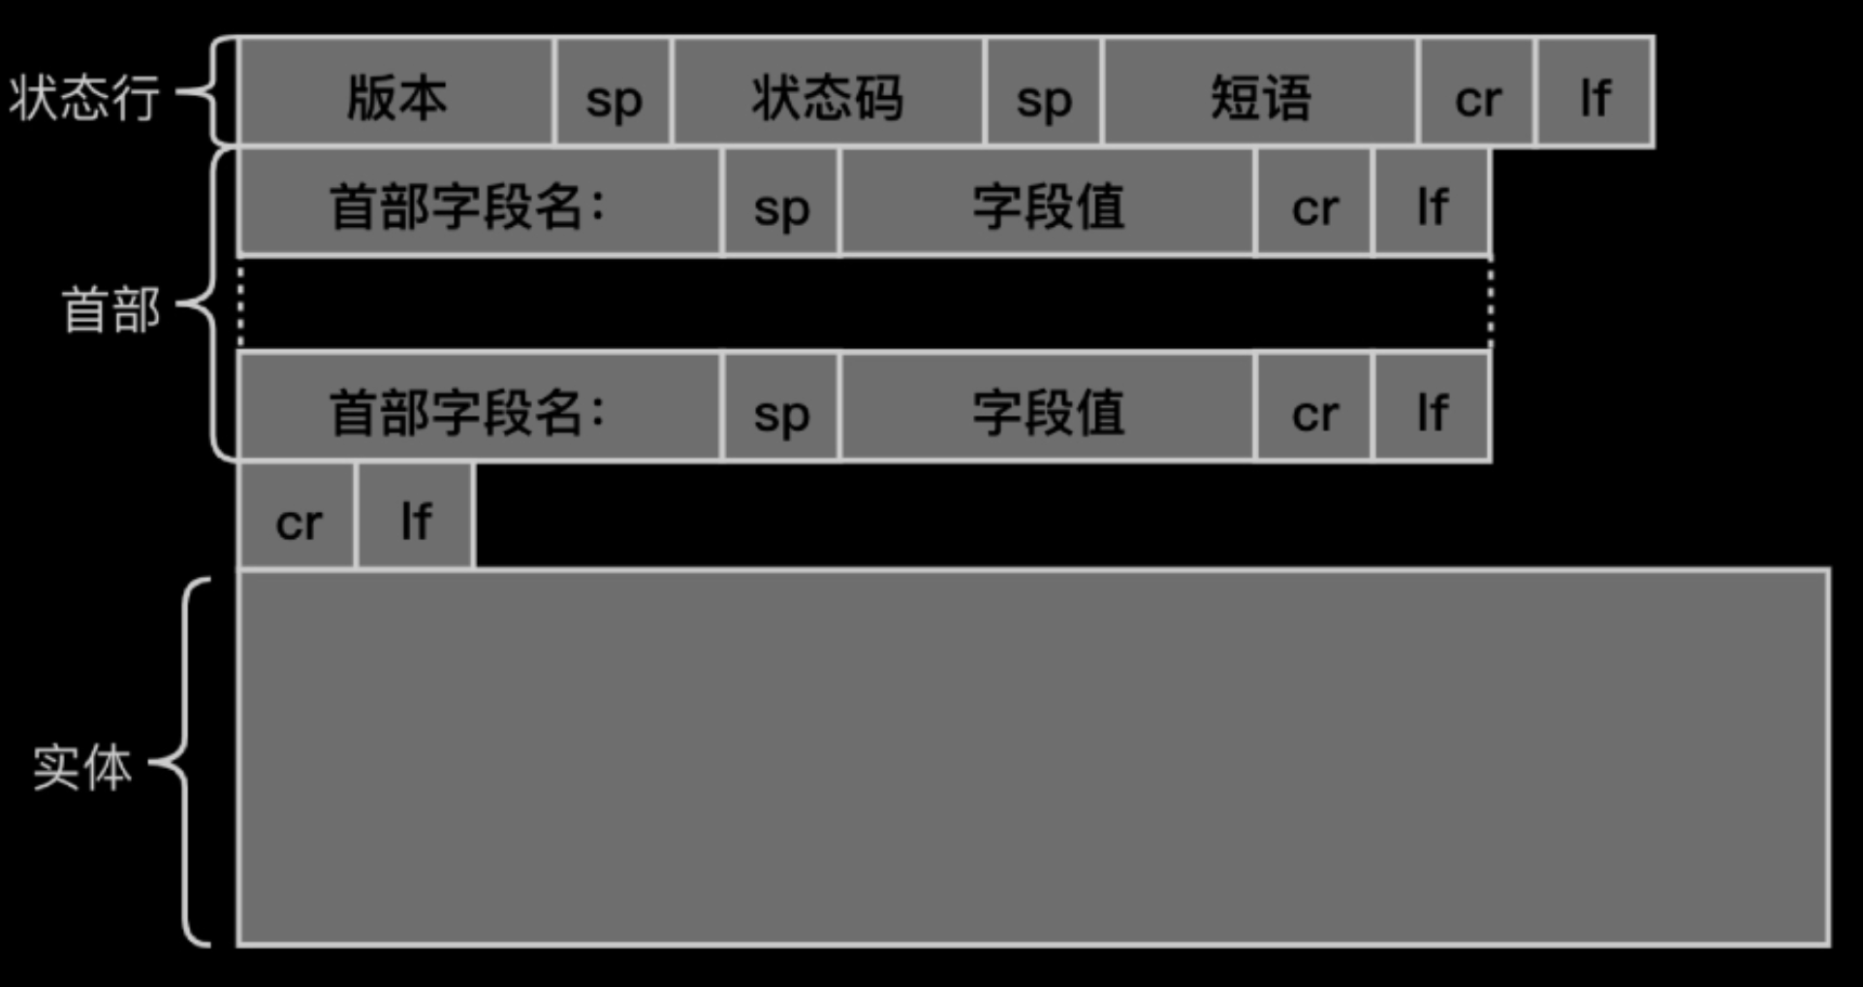
应用层协议-HTTP协议
内容

Slide 8
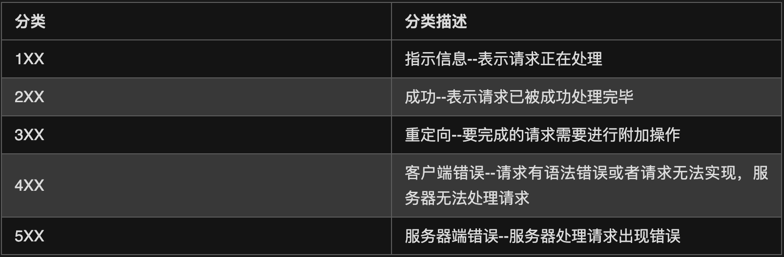
应用层协议-HTTP协议
状态码：https://datatracker.ietf.org/doc/html/rfc7231#section-6.1
常见Code：
101：Switching Protocols
301：Moved Permanently
302：Moved Temporary
400：Bad Request
401：Unauthorized
403：Forbidden
502：Bad Gateway
503：Service Unavailable
504：Gateway Timeout

Slide 9
应用层协议-HTTP协议
请求方法 https://datatracker.ietf.org/doc/html/rfc7231#section-4.3.1
Get
HEAD
POST
PUT
DELETE
CONNECT
OPTIONS
TRACE

Slide 10
应用层协议-HTTP协议
头部 https://datatracker.ietf.org/doc/html/rfc7231
General headers：同时适用于请求和响应消息，但与最终消息主体中传输的数据无关的消息头
Request headers：包含更多有关要获取的资源或客户端本身信息的消息头
Response headers：包含有关响应的补充信息，如其位置或服务器本身（名称和版本等）的消息头
Entity headers：包含有关实体主体的更多信息，比如主体长 (Content-Length) 度或其 MIME 类型
常见头部(不区分类型)：
Cache-Control：
Cookie、Set-Cookie：
Referer：
Range：
Access-Control-Allow-Credentials、Access-Control-Allow-Origin： Content-Length、Transfer-Encoding: chunked

Slide 11
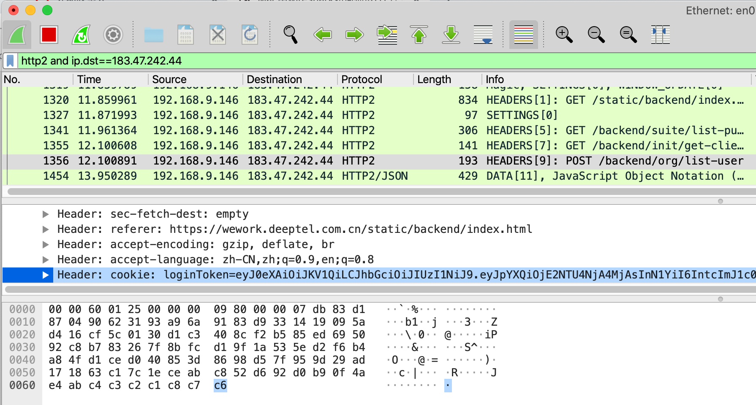
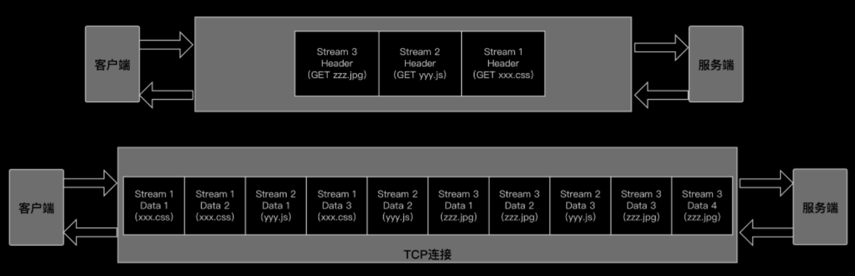
应用层协议-HTTP协议
HTTP 1.1 VS HTTP 1.0
Connection默认为keep-alive
新增Host header
HTTP2.0 VS HTTP1.1
采用二进制表示，而不是文本
把数据分成帧，帧组成了数据流，流具有流 ID 标识和优先级
多路复用，多个请求的数据帧可以在同一个TCP连接中并行
头部索引与压缩

Slide 12
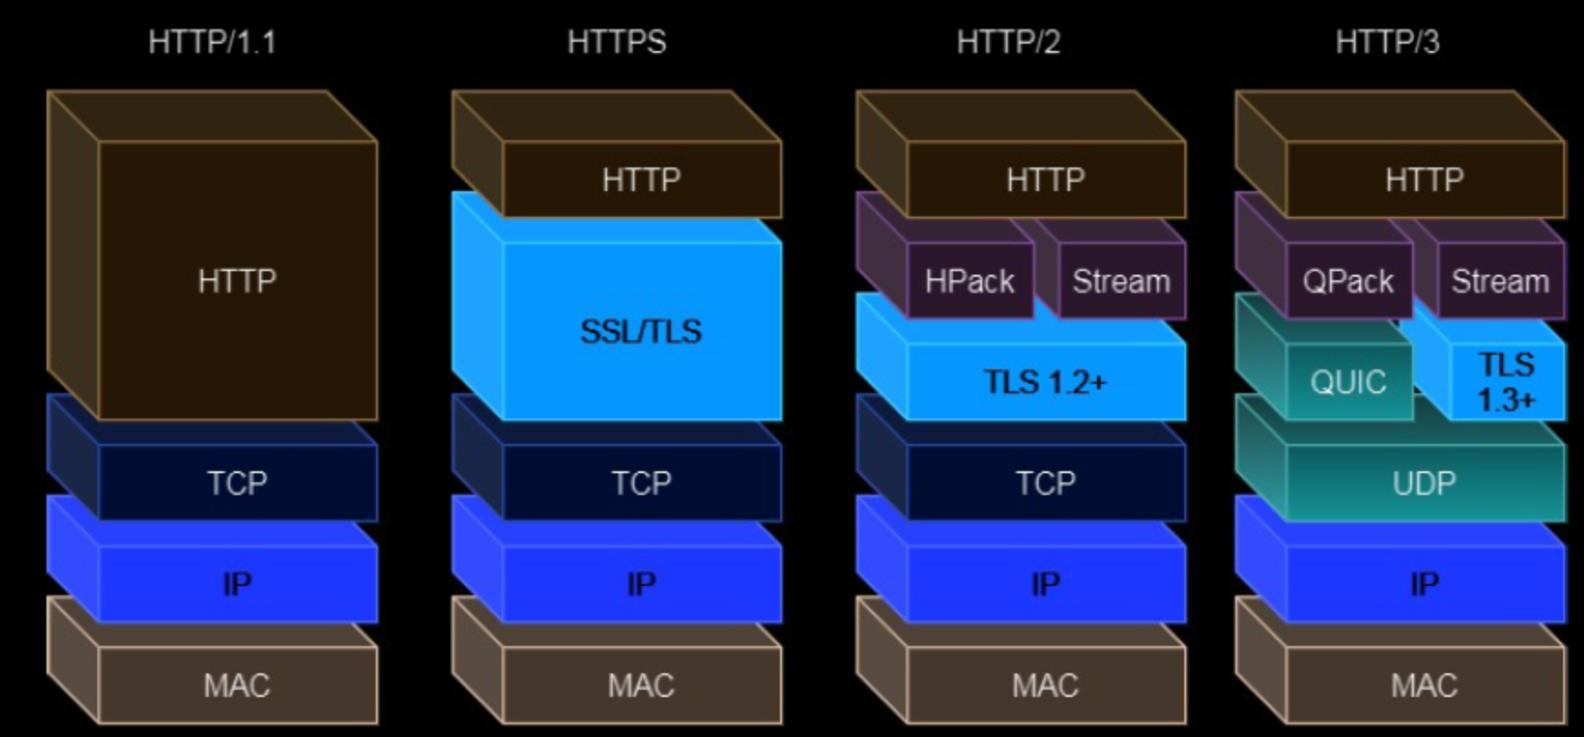
应用层协议-HTTP协议
HTTP3
HTTP1~2基于 TCP 协议， TCP 需要三次握手，如果增加TLS还会增加握手次数，而且无法完全解决 TCP 协议存在的固有问题（慢启动，拥塞窗口尺寸的设置等）
HTTP/2 多路复用只是减少了连接数，其队头的拥塞问题并没有完全解决
QUIC（Quick UDP Internet Connections），是谷歌制定的一种基于 UDP 的低延迟传输协议，该协议融合了 TCP, TLS, HTTP/2 等协议的特性，并基于 UDP传输
HTTP/3 是在 QUIC 基础上发展起来的，其底层使用 UDP 进行数据传输，上层仍然使用 HTTP/2
https://datatracker.ietf.org/doc/draft-ietf-quic-http/34/

Slide 13
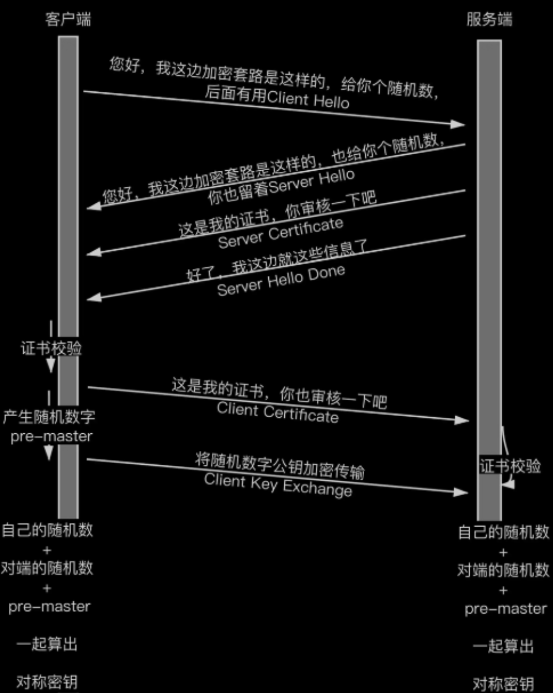
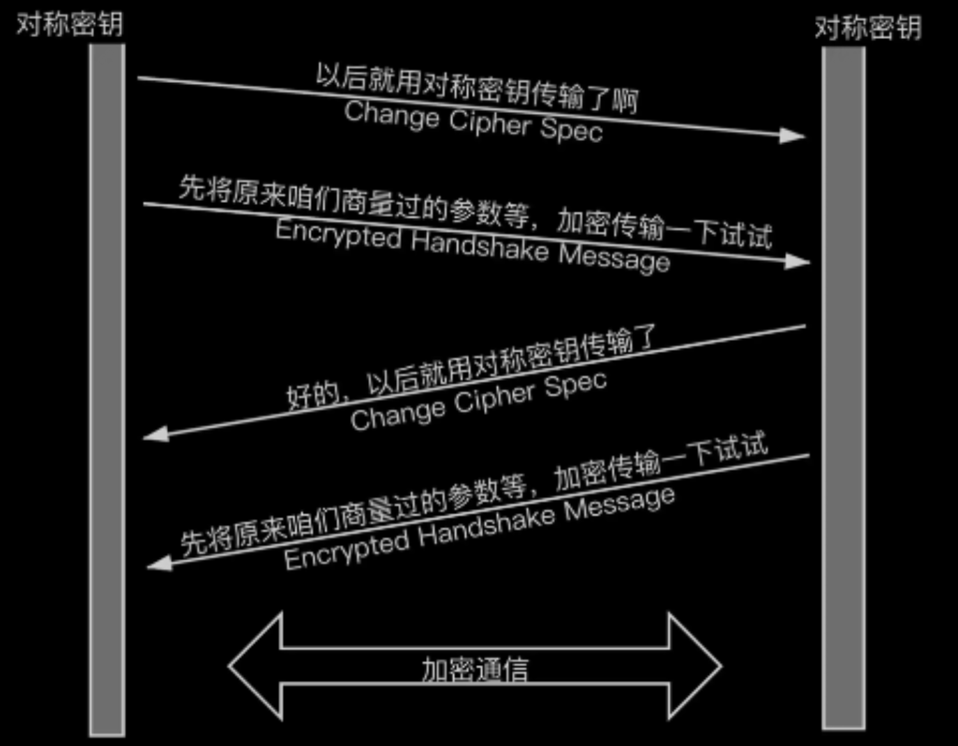
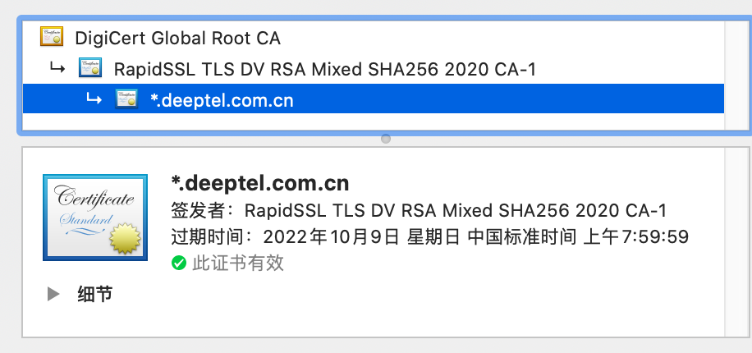
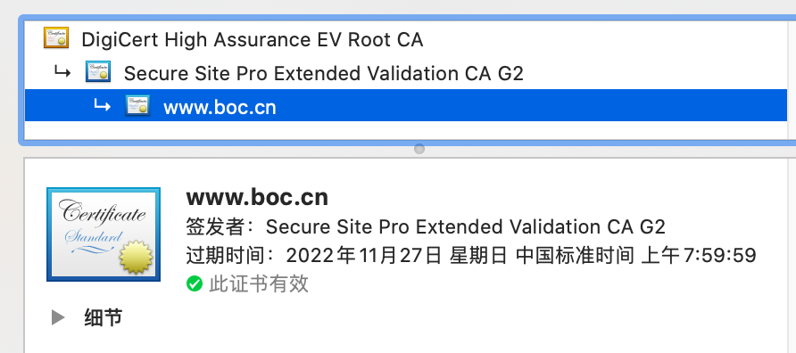
应用层协议-HTTP协议
HTTPS
进行完TCP三次握手之后，
还要进行TLS握手
HTTPS在握手时通过非对称加密协商出对称加密密钥，用于后续的数据传输
证书类型主要分为
DV SSL 只验证网站域名所有权
OV SSL 所有人的可信身份证明
EV SSL 超安全，全球统一的严格身份验证标准

Slide 14
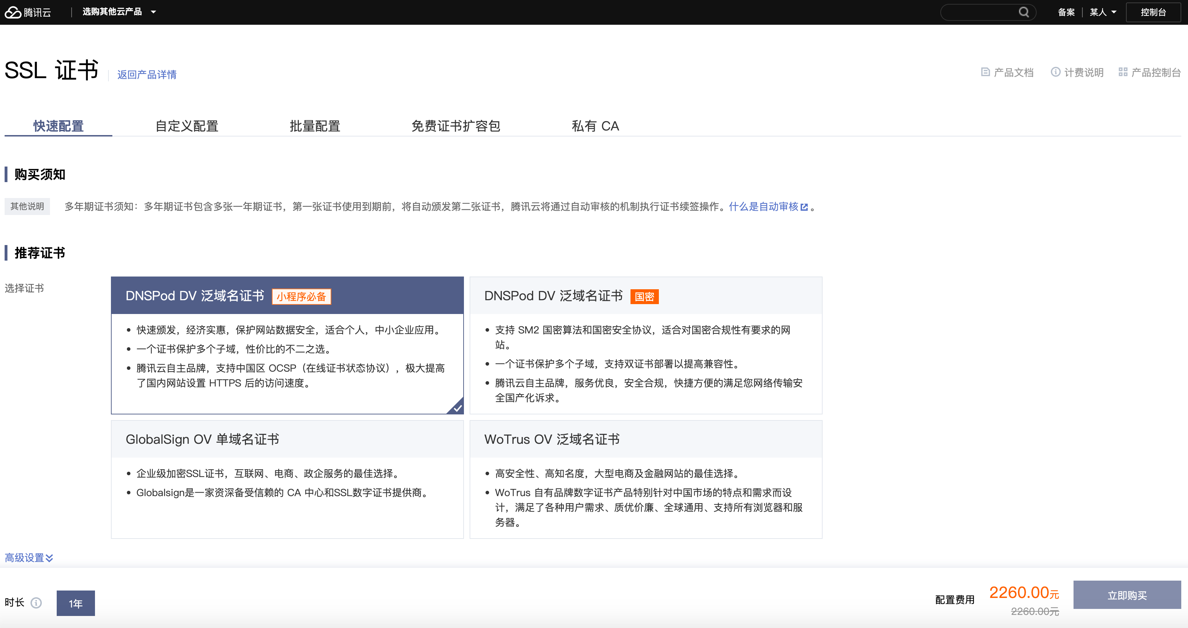
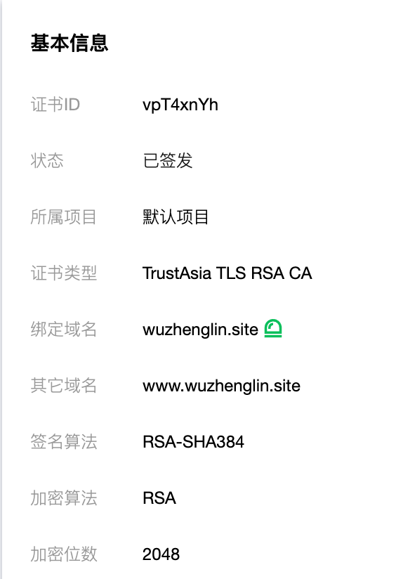
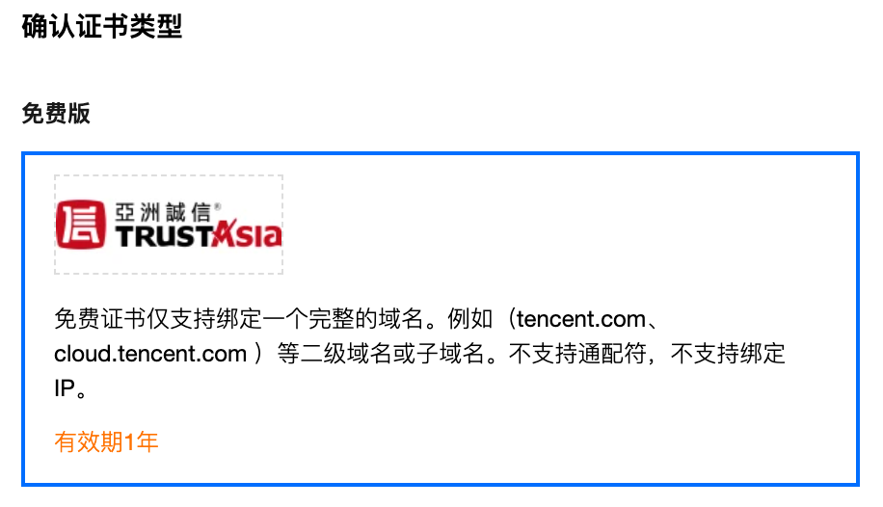
应用层协议-HTTP协议
证书申请与购买
免费证书：https://freessl.cn/

Slide 15

应用层协议-HTTP协议
RSA 非对称加密的安全性基于的数学事实：两个大质数相乘得到的大数难以被因式分解，有很大质数p跟q，很容易算出N，使得 N = p * q，但给出N, 比较难找p q
质数(prime numbe)：又称素数，为在大于1的自然数中，除了1和它本身以外不再有其他因数
互质关系：如果两个正整数，除了1以外，没有其他公因子，我们就称这两个数是互质关系
φ(N)：叫做欧拉函数，是指任意给定正整数N，在小于等于N的正整数之中，有多少个与N构成互质关系
同余符号：如果两个整数a和b满足a-b能被m整除，即m|(a-b)，那么就称整数a与b对模m同余，记作a≡b(mod m)
如果n可以分解成两个互质的整数之积， φ(n) = φ(p1p2) = φ(p1)φ(p2)。即积的欧拉函数等于各个因子的欧拉函数之积
算法过程：
1、选取两个大质数p，q，计算N = p * q 及 φ ( N ) = φ (p) * φ (q) = (p-1) * (q-1)
2、选择一个大于1 小于φ(N)的数e，使得 e 和 φ(N)互质
3、计算d，使得d*e=1 mod φ(N) ，该式等价于 ed-1 = k * φ(N) ,k >= 1
4、(N, e)封装成公钥，(N, d)封装成私钥
5、加密过程：m^e mod N = c (明文m用公钥e加密并和随机数N取余得到密文c)
6、解密过程：c^d mod N = m (密文c用密钥解密并和随机数N取余得到明文m)

Slide 16
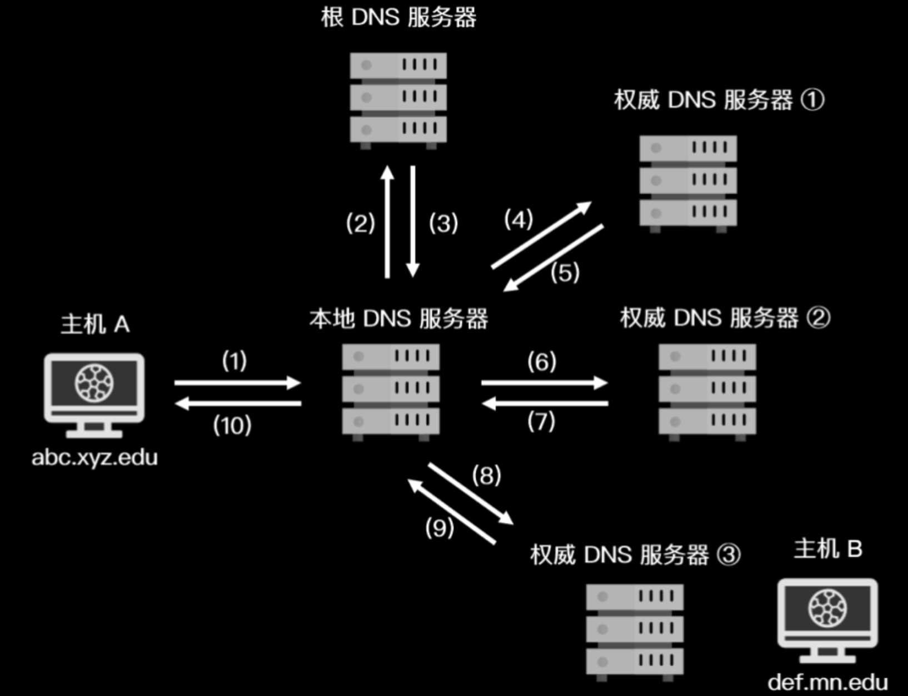
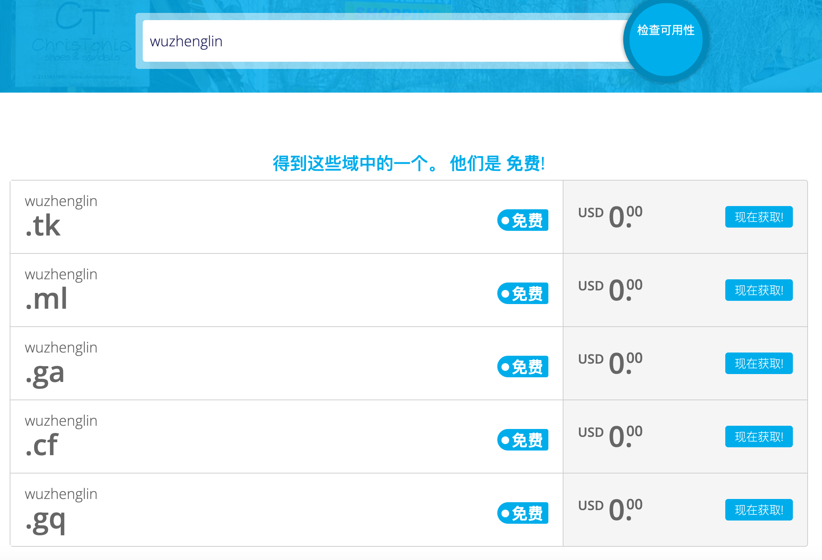
应用层协议-DNS协议
主机 A 想知道域名wuzhenglin.site的ip
1、向本地 DNS 服务器发送一个 DNS 查询报文，如果存在本地缓存就返回
2、否则本地 DNS 服务器将该报文转发到根 DNS 服务器，根 DNS 服务器返回负责 site 的顶级域名服务器的 IP 地址列表
3、本地 DNS 服务器再次向顶级域名服务器发送查询报文，顶级域名服务器返回权威域名服务器的 IP 地址列表。通常情况下，顶级域名服务器并不总是知道每台主机的权威 DNS 服务器的 IP 地址，而只知道中间的某些服务器，该中间 DNS 服务器依次能找到用于相应主机的 IP 地址，
4、本地 DNS 服务器向权威DNS服务器发送查询报文从而获得域名对应的IP 地址
免费域名申请：https://www.freenom.com/ 账号的地区设置及访问IP代理必须设为美国本土，否则会申请失败

Slide 17
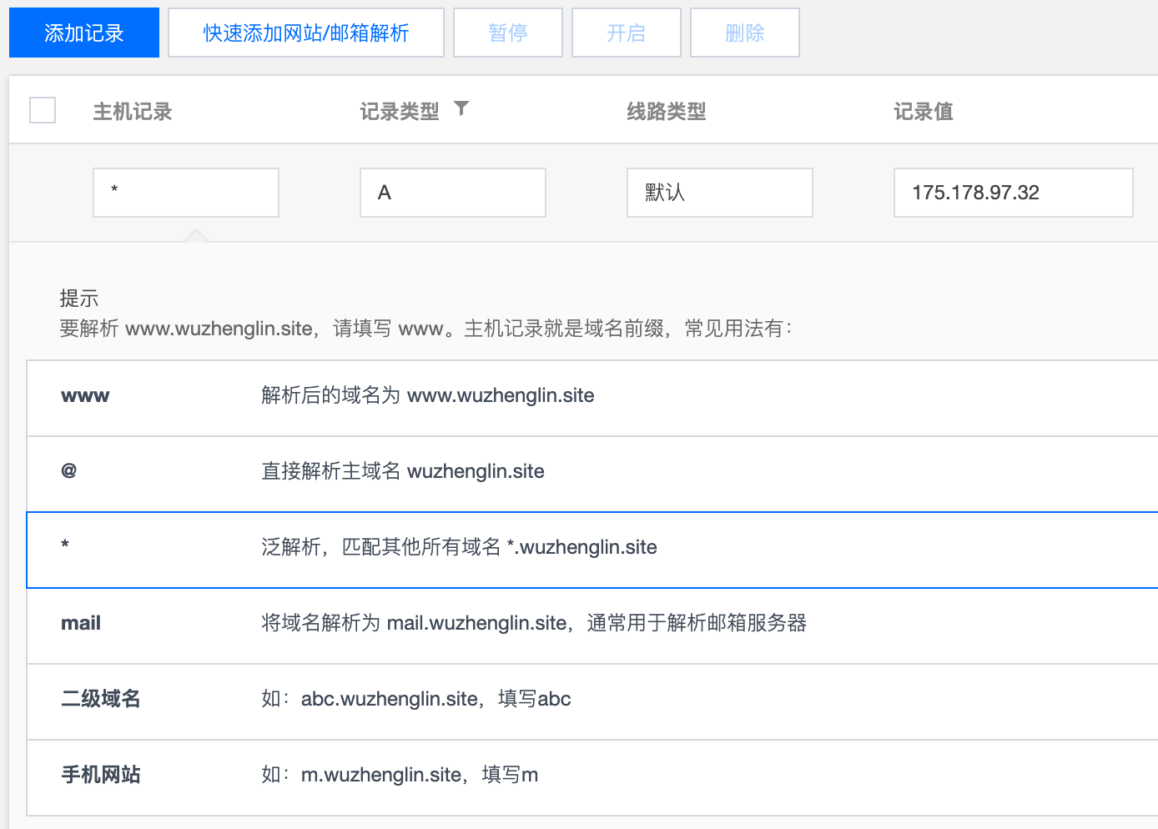
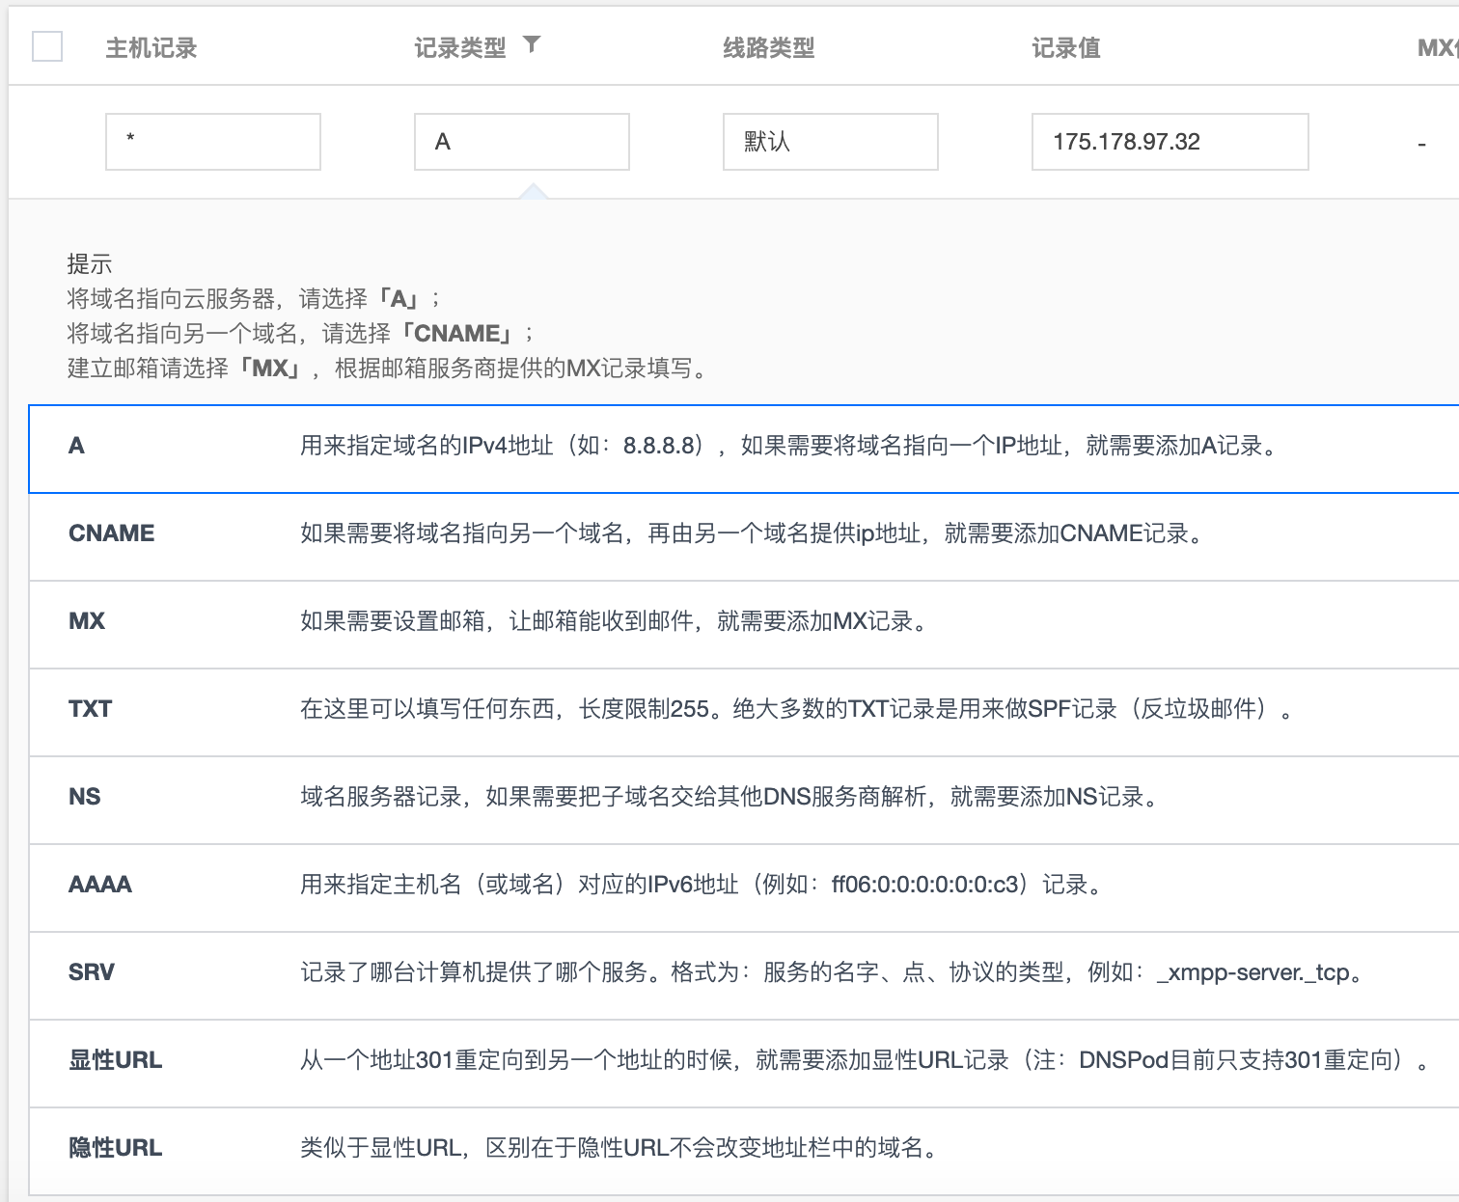
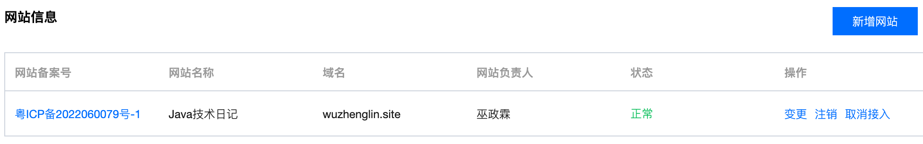
应用层协议-DNS协议
添加域名解析记录

Slide 18
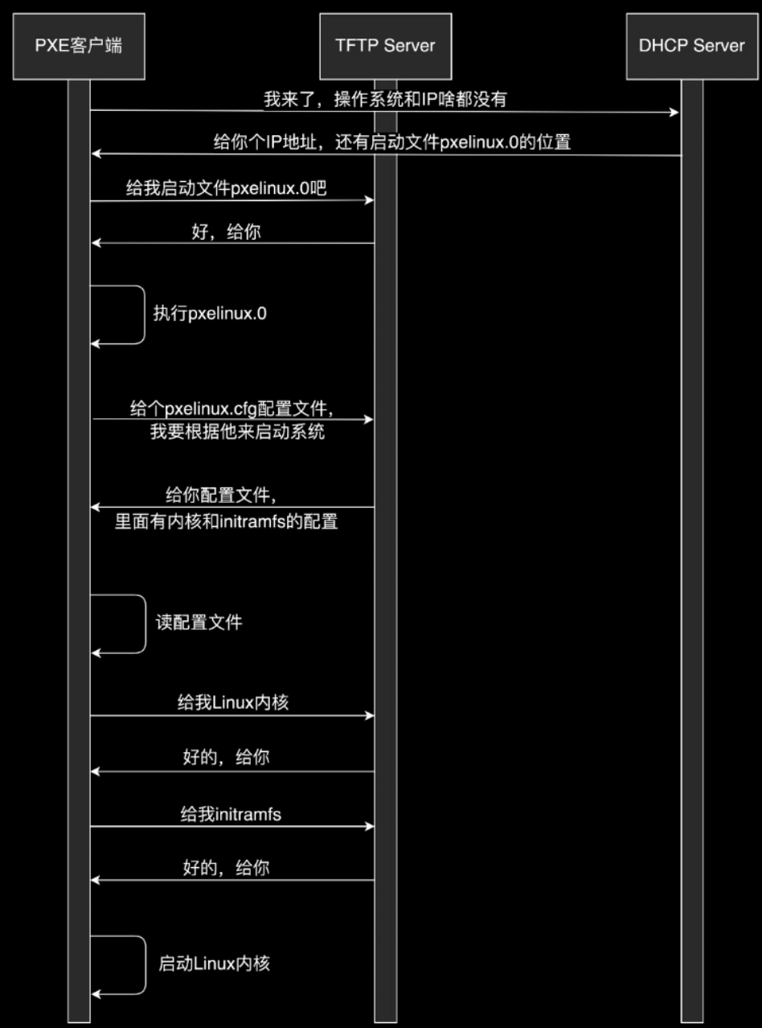
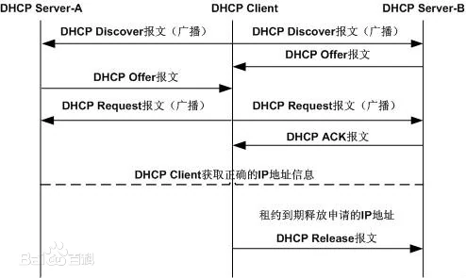
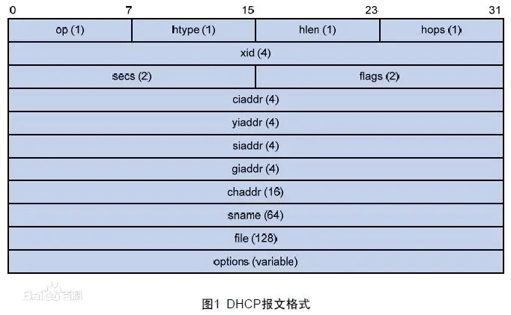
应用层协议-DHCP 动态主机配置协议
功能：
1、分配IP地址
2、搭配PXE协议，拉取远程系统，实现本地无操作系统的启动
DHCP封包在传输层采用UDP协议

Slide 19
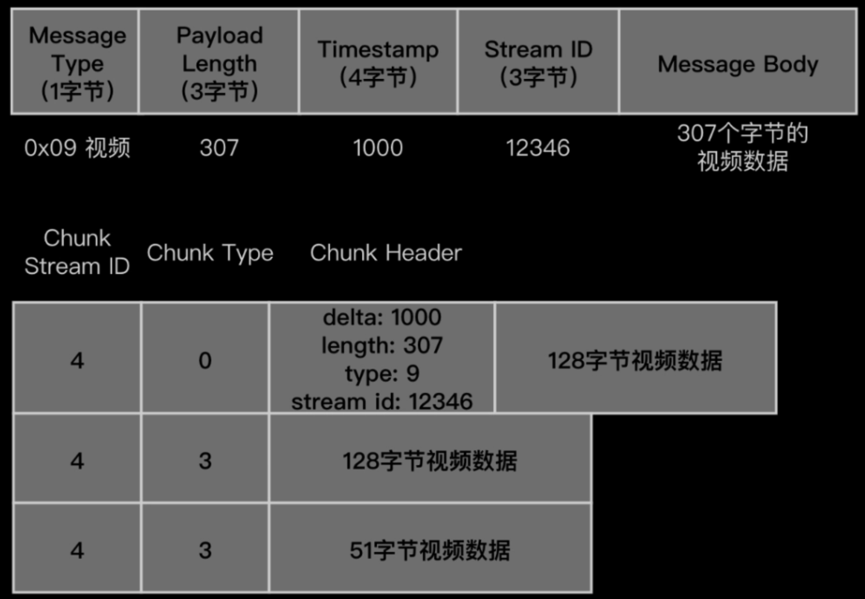
应用层协议-RTMP (Real Time Messaging Protocol) 流媒体实时消息传送协议协议
RTMP协议基于TCP
RTMP 在收发数据的时候并不是以 Message 为单位的，而是把 Message 拆分成 Chunk 发送，而且必须在一个 Chunk 发送完成之后，才能开始发送下一个 Chunk。每个 Chunk 中都带有 Message ID，表示属于哪个 Message，接收端也会按照这个 ID 将 Chunk 组装成 Message

Slide 20
应用层协议-RTMP (Real Time Messaging Protocol) 流媒体实时消息传送协议协议
视频相关概念：
视频是一连串连续的图片，每秒播放几张称为帧率（FPS），30 帧×1024×768×24 = 67.5MB
常用视频编码 H.264、AVI、MPEG、RMVB、MP4、MOV、FLV、WebM、WMV、ASF、MKV
视频编码压缩的关注点：
1、空间冗余：图像的相邻像素之间有较强的相关性，一张图片相邻像素往往是渐变的，可通过算法补全
2、时间冗余：视频序列的相邻图像之间内容相似
3、视觉冗余：人的视觉系统对某些细节不敏感，因此不会每一个细节都注意到，可以允许丢失一些数据
4、编码冗余：不同像素值出现的概率不同，概率高的用的字节少，概率低的用的字节多，类似霍夫曼编码（Huffman Coding）的思路
I 帧，关键帧。里面是完整的图片，只需要本帧数据，就可以完成解码
P 帧，前向预测编码帧。P 帧表示的是这一帧跟之前的一个关键帧（或 P 帧）的差别，解码时需要用之前缓存的画面，叠加上和本帧定义的差别，生成最终画面
B 帧，双向预测内插编码帧。B 帧记录的是本帧与前后帧的差别。要解码 B 帧，不仅要取得之前的缓存画面，还要解码之后的画面，通过前后画面的数据与本帧数据的叠加，取得最终的画面

Slide 21
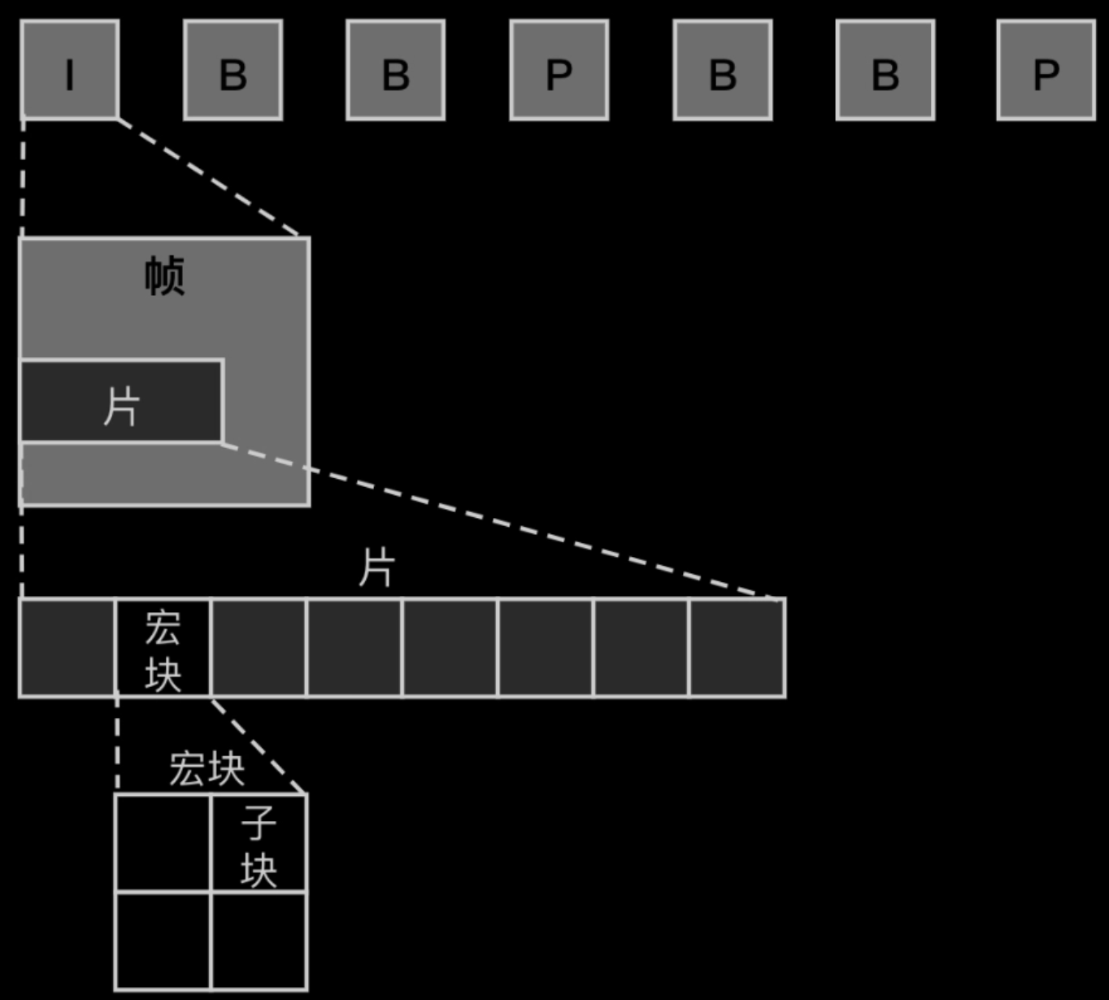
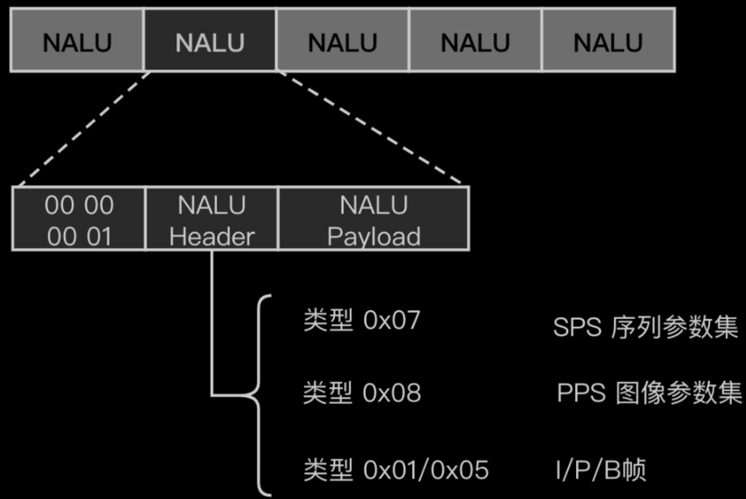
应用层协议-RTMP (Real Time Messaging Protocol) 流媒体实时消息传送协议协议
网络提取层单元：一个视频，可以拆分成一系列的帧，每一帧拆分成一系列的片，每一片都放在一个 NALU 里面，NALU 之间都是通过特殊的起始标识符分隔，在每一个 I 帧的第一片前面，要插入单独保存 SPS 和 PPS 的 NALU，最终形成一个长长的 NALU 序列
将 SPS 和 PPS 参数集封装成一个 RTMP 包发送，然后发送一个个片的 NALU

Slide 22
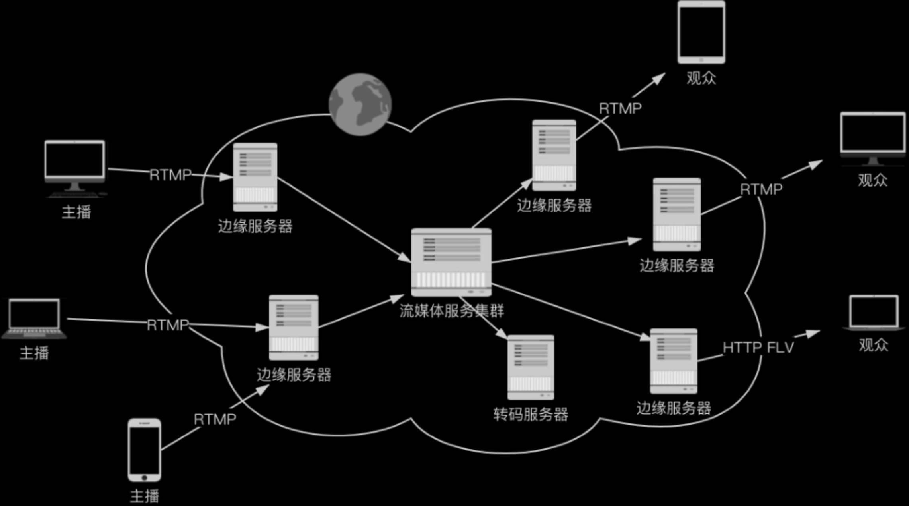
应用层协议-RTMP (Real Time Messaging Protocol) 流媒体实时消息传送协议协议
视频分发网络：分发网络分为中心和边缘两层。边缘层服务器部署在全国各地及横跨各大运营商里，和用户距离很近。中心层是流媒体服务集群，负责内容的转发。智能负载均衡系统，根据用户的地理位置信息，就近选择边缘服务器，为用户提供推 / 拉流服务。中心层也负责转码服务，例如，把 RTMP 协议的码流转换为 HLS 码流

Slide 23
应用层协议- P2P （Peer-to-peer networking）对等网络
在此网络中的参与者既是资源、服务和内容的提供者，又是资源、服务和内容的获取者。与HTTP或FTP下载相比，P2P是去中心化的
想要下载一个文件的时候，你只要得到那些已经存在了文件的 peer，并和这些 peer 之间，建立点对点的连接，而不需要到中心服务器上，就可以就近下载文件。一旦下载了文件，你也就成为 peer 中的一员，你旁边的那些机器，也可能会选择从你这里下载文件，所以当你使用 P2P 软件的时候，例如 BitTorrent，往往能够看到，既有下载流量，也有上传的流量，也即你自己也加入了这个 P2P 的网络，自己从别人那里下载，同时也提供给其他人下载。可以想象，这种方式，参与的人越多，下载速度越快，一切完美
P2P 两种类型：
1、依赖于 tracker 的，也即元数据集中，文件数据分散
2、基于分布式的哈希算法，元数据和文件数据全部分散
种子（.torrent）文件
info 区：这里指定的是该种子有几个文件、文件有多长、目录结构，以及目录和文件的名字
Name 字段：指定顶层目录名字。
每个段的大小：BitTorrent（简称 BT）协议把一个文件分成很多个小段，然后分段下载
段哈希值：将整个种子中，每个段的 SHA-1 哈希值拼在一起。

Slide 24
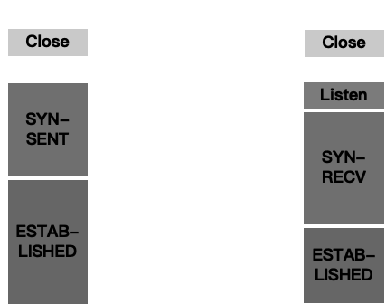
传输层协议
TCP 传输控制协议
UDP 用户数据报协议

Slide 25
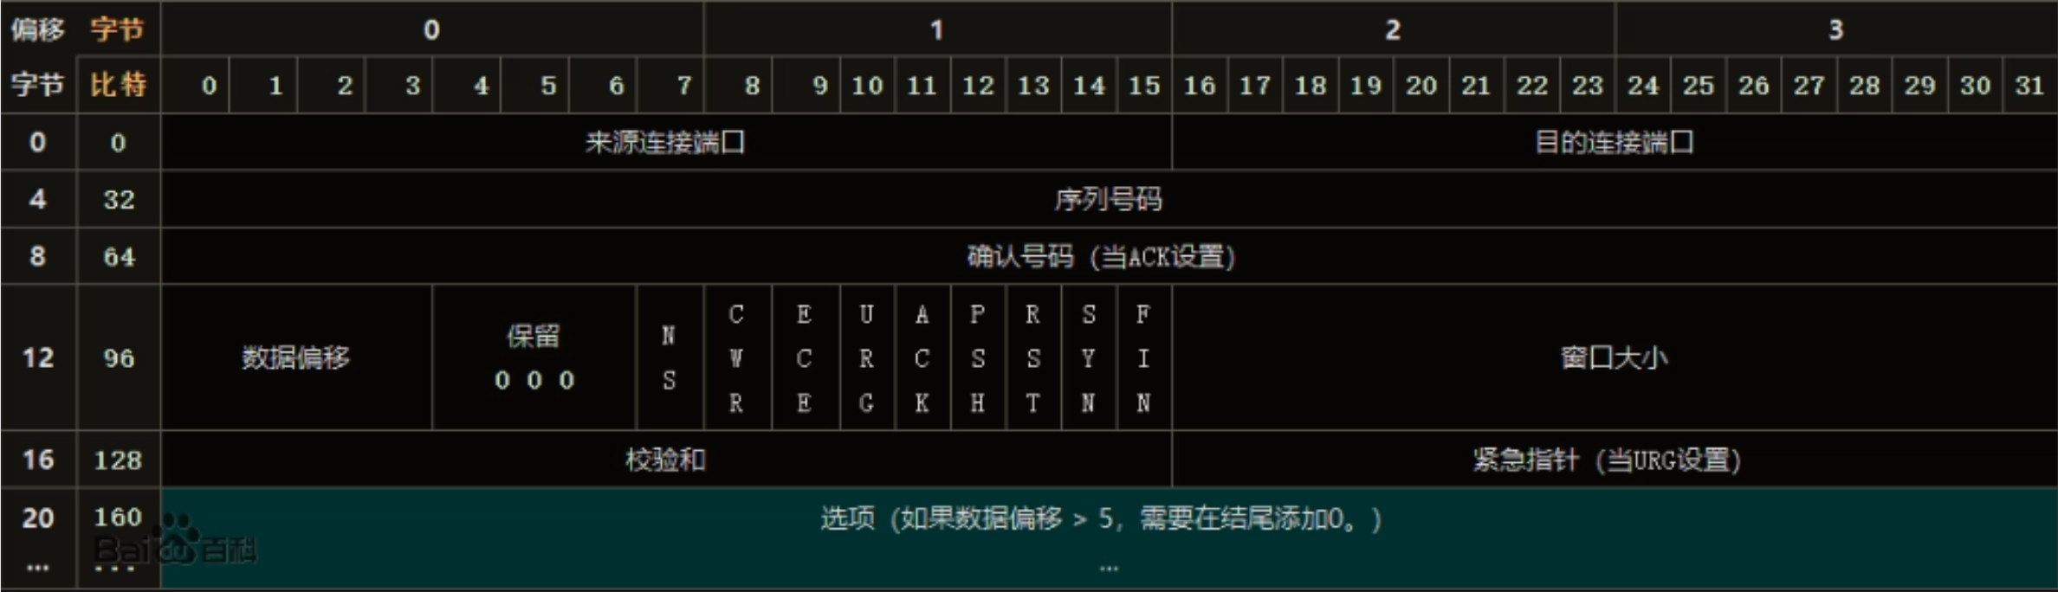
传输层协议- TCP 传输控制协议（Transmission Control Protocol）
来源连接端口（16位长）－识别发送连接端口
目的连接端口（16位长）－识别接收连接端口
序列号（seq，32位长）
如果含有同步化旗标（SYN），则此为最初的序列号；第一个数据比特的序列码为本序列号加一。
如果没有同步化旗标（SYN），则此为第一个数据比特的序列码。
确认号（ack，32位长）—期望收到的数据的开始序列号。也即已经收到的数据的字节长度加1。
数据偏移（4位长）—以4字节为单位计算出的数据段开始地址的偏移值。
保留（3比特长）—须置0

Slide 26
传输层协议- TCP 传输控制协议（Transmission Control Protocol）
标志符（9比特长）
NS—ECN-nonce。ECN显式拥塞通知（Explicit Congestion Notification）是对TCP的扩展，定义于RFC 3540（2003）。ECN允许拥塞控制的端对端通知而避免丢包。ECN为一项可选功能，如果底层网络设施支持，则可能被启用ECN的两个端点使用。在ECN成功协商的情况下，ECN感知路由器可以在IP头中设置一个标记来代替丢弃数据包，以标明阻塞即将发生。数据包的接收端回应发送端的表示，降低其传输速率，就如同在往常中检测到包丢失那样。
CWR—Congestion Window Reduced，定义于RFC 3168（2001）。
ECE—ECN-Echo有两种意思，取决于SYN标志的值，定义于RFC 3168（2001）。
URG—为1表示高优先级数据包，紧急指针字段有效。
ACK—为1表示确认号字段有效
PSH—为1表示是带有PUSH标志的数据，指示接收方应该尽快将这个报文段交给应用层而不用等待缓冲区装满。
RST—为1表示出现严重差错。可能需要重新创建TCP连接。还可以用于拒绝非法的报文段和拒绝连接请求。
SYN—为1表示这是连接请求或是连接接受请求，用于创建连接和使顺序号同步
FIN—为1表示发送方没有数据要传输了，要求释放连接。

Slide 27
传输层协议- TCP 传输控制协议（Transmission Control Protocol）
窗口（WIN，16位长）—表示从确认号开始，本报文的发送方可以接收的字节数，即接收窗口大小。用于流量控制。
校验和（Checksum，16位长）—对整个的TCP报文段，包括TCP头部和TCP数据，以16位字进行计算所得。这是一个强制性的字段。
紧急指针（16位长）—本报文段中的紧急数据的最后一个字节的序号。
选项字段—最多40字节。每个选项的开始是1字节的kind字段，说明选项的类型。
0：选项表结束（1字节）
1：无操作（1字节）用于选项字段之间的字边界对齐。
2：最大报文段长度（4字节，Maximum Segment Size，MSS）通常在创建连接而设置SYN标志的数据包中指明这个选项，指明本端所能接收的最大长度的报文段。通常将MSS设置为（MTU-40）字节，携带TCP报文段的IP数据报的长度就不会超过MTU（MTU最大长度为1518字节，最短为64字节），从而避免本机发生IP分片。只能出现在同步报文段中，否则将被忽略。
3：窗口扩大因子（3字节，wscale），取值0-14。用来把TCP的窗口的值左移的位数，使窗口值乘倍。只能出现在同步报文段中，否则将被忽略。这是因为现在的TCP接收数据缓冲区（接收窗口）的长度通常大于65535字节。
4：sackOK—发送端支持并同意使用SACK选项。
5：SACK实际工作的选项。
8：时间戳（10字节，TCP Timestamps Option，TSopt）
发送端的时间戳（Timestamp Value field，TSval，4字节）
时间戳回显应答（Timestamp Echo Reply field，TSecr，4字节）

Slide 28
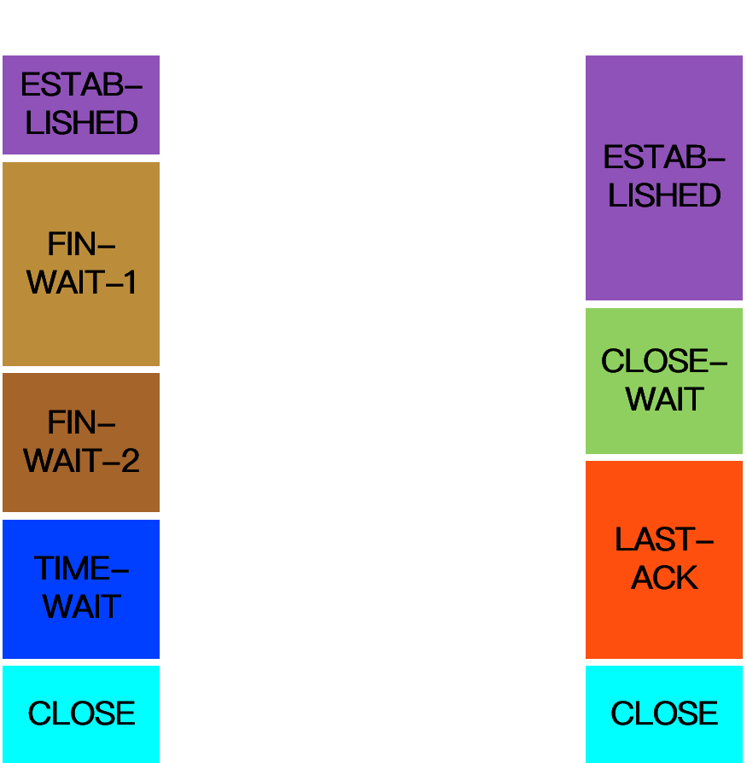
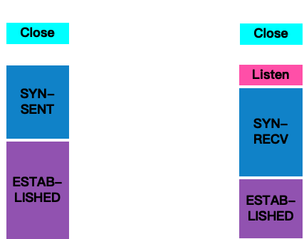
传输层协议- TCP 传输控制协议（Transmission Control Protocol）
三次握手、四次挥手

Slide 29
传输层协议- TCP 传输控制协议（Transmission Control Protocol）
在服务器收到客户端关闭连接的请求并告诉客户端自己已经成功收到了该请求之后，服务器进入了 CLOSE-WAIT 状态，然而此时有可能服务端还有一些数据没有传输完成，因此不能立即关闭连接，而 CLOSE-WAIT 状态就是为了保证服务器在关闭连接之前将待发送的数据发送完成
TIME-WAIT 发生在第四次挥手，当客户端向服务端发送 ACK 确认报文后进入该状态，若取消该状态，即客户端在收到服务端的 FIN 报文后立即关闭连接，此时服务端相应的端口并没有关闭，若客户端在相同的端口立即建立新的连接，则有可能接收到上一次连接中残留的数据包，可能会导致不可预料的异常出现。除此之外，假设客户端最后一次发送的 ACK 包在传输的时候丢失了，由于 TCP 协议的超时重传机制，服务端将重发 FIN 报文，若客户端并没有维持 TIME-WAIT 状态而直接关闭的话，当收到服务端重新发送的 FIN 包时，客户端就会用 RST 包来响应服务端，这将会使得对方认为是有错误发生，然而其实只是正常的关闭连接过程，并没有出现异常情况，客户端在发送完 ACK 确认报文之后，会设置一个时长为 2 MSL 的计时器。MSL（Maximum Segment Lifetime），指一段 TCP 报文在传输过程中的最大生命周期。2 MSL 即是服务器端发出 FIN 报文和客户端发出的 ACK 确认报文所能保持有效的最大时长

Slide 30
传输层协议- TCP 传输控制协议（Transmission Control Protocol）
TCP中有七种计时器
建立连接定时器：顾名思义，该定时器是在建立 TCP 连接的时候使用的，在 TCP 三次握手的过程中，发送方发送 SYN 时，会启动一个定时器（默认为 3 秒），若 SYN 包丢失了，那么 3 秒以后会重新发送 SYN 包，直到达到重传次数。
重传定时器：该计时器主要用于 TCP 超时重传机制中，当TCP 发送报文段时，就会创建特定报文的重传计时器，并可能出现两种情况
坚持计时器：我们知道 TCP 通过让接受方指明希望从发送方接收的数据字节数（窗口大小）来进行流量控制，当接收端的接收窗口满时，
接收端会告诉发送端此时窗口已满，请停止发送数据。此时发送端和接收端的窗口大小均为0，直到窗口变为非0时，接收端将发送一个 确认 ACK 告诉发送端可以再次发送数据，但是该报文有可能在传输时丢失。若该 ACK 报文丢失，则双方可能会一直等待下去，为了避免这种死锁情况的发生，发送方使用一个坚持定时器来周期性地向接收方发送探测报文段，以查看接收方窗口是否变大。
延迟应答计时器：延迟应答也被称为捎带 ACK，这个定时器是在延迟应答的时候使用的，为了提高网络传输的效率，当服务器接收到客户
端的数据后，不是立即回 ACK 给客户端，而是等一段时间，这样如果服务端有数据需要发送给客户端的话，就可以把数据和 ACK 一起发送给客户端了。
保活定时器：该定时器是在建立 TCP 连接时指定 SO_KEEPLIVE 时才会生效，当发送方和接收方长时间没有进行数据交互时，该定时器可
以用于确定对端是否还活着。
FIN_WAIT_2 定时器：当主动请求关闭的一方发送 FIN 报文给接收端并且收到其对 FIN 的确认 ACK后进入 FIN_WAIT_2状态。如果这个时候因为网络突然断掉、被动关闭的一端宕机等原因，导致请求方没有收到接收方发来的 FIN，主动关闭的一方会一直等待。该定时器的作用就是为了避免这种情况的发生。当该定时器超时的时候，请求关闭方将不再等待，直接释放连接。
TIME_WAIT 定时器：我们知道在 TCP 四次挥手中，发送方在最后一次挥手之后会进入 TIME_WAIT 状态，不直接进入 CLOSE 状态的主要原因是被动关闭方万一在超时时间内没有收到最后一个 ACK，则会重发最后的 FIN，2 MSL（报文段最大生存时间）等待时间保证了重发的 FIN 会被主动关闭的一段收到且重新发送最后一个 ACK 。还有一个原因是在这 2 MSL 的时间段内任何迟到的报文段会被接收方丢弃，从而防止老的 TCP 连接的包在新的 TCP 连接里面出现。

Slide 31
传输层协议- TCP 传输控制协议（Transmission Control Protocol）
TCP 流量控制与拥塞控制
流量控制
所谓流量控制就是让发送方的发送速率不要太快，让接收方来得及接收。如果接收方来不及接收发送方发送的数据，那么就会有分组丢失。在 TCP 中利用可变长的滑动窗口机制可以很方便的在 TCP 连接上实现对发送方的流量控制。主要的方式是接收方返回的 ACK 中会包含自己的接收窗口大小，以控制发送方此次发送的数据量大小（发送窗口大小）。
拥塞控制
在实际的网络通信系统中，除了发送方和接收方外，还有路由器，交换机等复杂的网络传输线路，此时就需要拥塞控制。拥塞控制是作用于网络的，它是防止过多的数据注入到网络中，避免出现网络负载过大的情况。常用的解决方法有：慢开始和拥塞避免、快重传和快恢复。
拥塞控制和流量控制的区别
拥塞控制往往是一种全局的，防止过多的数据注入到网络之中，而TCP连接的端点只要不能收到对方的确认信息，猜想在网络中发生了拥塞，但并不知道发生在何处，因此，流量控制往往指点对点通信量的控制，是端到端的问题。

Slide 32
传输层协议- TCP 传输控制协议（Transmission Control Protocol）
拥塞窗口只是一个状态变量，控制发送报文段个数。真正决定传输速率的是发送方的滑动窗口
TCP 拥塞控制采用的四种算法
1、慢开始： 发送方发送数据的最初执行是慢开始，令cwnd=1，发送方只能发送一个报文段。当收到接收方的确认信息后，将cwnd加倍（2、4、8、16……）
2、拥塞避免：拥塞避免是在慢开始的基础上，由于慢开始到后面数据传输量依然很大，增长非常快，网络拥塞概率增高，故设置一个门限 ssthresh。当 cwnd>ssthresh时，进入拥塞避免，每一次cwnd不再成倍增加而是 +1，若出现超时，则令 ssthresh = cwnd/2，然后重新执行慢开始算法
3、快重传：接收方会对最后一个已收到的有序报文段进行确认，当连续回复三个相同的确认消息时，说明其下一个报文段丢失了，发送方执行快重传
4、快恢复：快恢复是在快重传的现象下，为了避免拥塞，对cwnd进行了设置，虽然出现了报文段丢失，但发送方并不觉得此时已经发生了拥塞，此时并不执行慢开始算法（cwnd=1），而是将 cwnd设置为门限的一半，然后逐次+1

Slide 33
传输层协议- TCP 传输控制协议（Transmission Control Protocol）
为什么会发生TCP粘包和拆包?
1、发送方写入的数据大于套接字缓冲区的大小，此时将发生拆包
2、发送方写入的数据小于套接字缓冲区大小，由于 TCP 默认使用 Nagle 算法，只有当收到一个确认后，才将分组发送给对端，当发送方收集了多个较小的分组，就会一起发送给对端，这将会发生粘包
3、进行 MSS （最大报文长度）大小的 TCP 分段，当 TCP 报文的数据部分大于 MSS 的时候将发生拆包
4、发送方发送的数据太快，接收方处理数据的速度赶不上发送端的速度，将发生粘包

Slide 34
传输层协议- TCP 传输控制协议（Transmission Control Protocol）
半包攻击：服务端为了维持半开连接状态，需要分配内核资源维护半开连接。当攻击者伪造海量的虚假 IP 向服务端发送 SYN 包时，就形成了 SYN FLOOD 攻击。攻击者故意不响应 ACK 消息，导致服务端被大量注定不能完成的半开连接占据，直到资源耗尽，停止响应正常的连接请求
解决方案
1、SYN Cache：该方法首先构造一个全局 Hash Table，用来缓存系统当前所有的半开连接信息。在 Hash Table 中的每个桶的容量大小是有限制的，当桶满时，会主动丢掉早来的信息。当服务端收到一个 SYN 消息后，会通过一个映射函数生成一个相应的 Key 值，使得当前半连接信息存入相应的桶中。当收到客户端正确的确认报文后，服务端才开始分配传输资源块，并将相应的半开连接信息从表中删除。和服务器传输资源相比，维护表的开销要小得多。
2、SYN Cookies：该方案原理和 HTTP Cookies 技术类似，服务端通过特定的算法将半开连接信息编码成序列号或者时间戳，用作服务端给客户端的消息编号，随 SYN-ACK 消息一同返回给连接发起方，这样在连接建立完成前服务端不保存任何信息，直到发送方发送 ACK 确认报文并且服务端成功验证编码信息后，服务端才开始分配传输资源。若请求方是攻击者，则不会向服务端会 ACK 消息，由于未成功建立连接，因此服务端并没有花费任何额外的开销。
3、SYN Proxy：在客户端和服务器之间部署一个代理服务器，类似于防火墙的作用。通过代理服务器与客户端进行建立连接的过程，之后代理服务器充当客户端将成功建立连接的客户端信息发送给服务器。这种方法基本不消耗服务器的资源，但是建立连接的时间变长了（总共需要 6 次握手）。

Slide 35
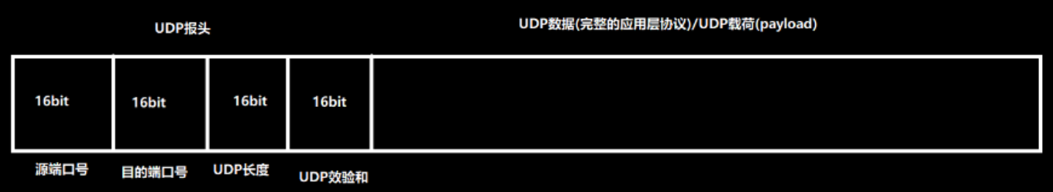
传输层协议- UDP 用户数据报协议（User Datagram Protocol）
TCP 是面向连接的，UDP 是面向无连接的
UDP 继承了 IP 包的特性，不保证不丢失，不保证按顺序到达

Slide 36
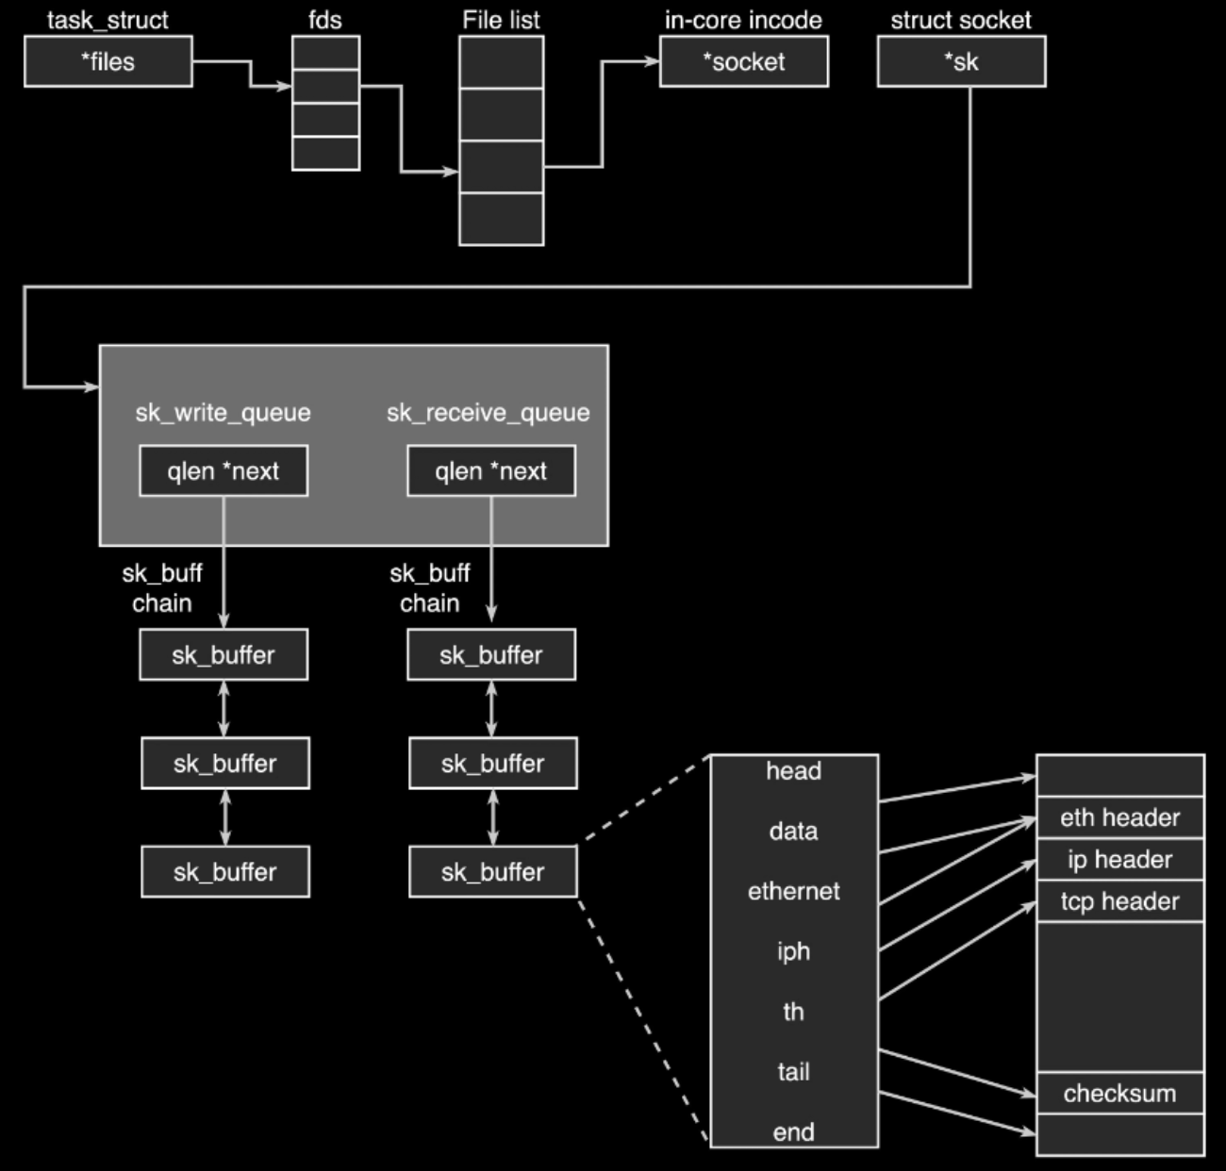
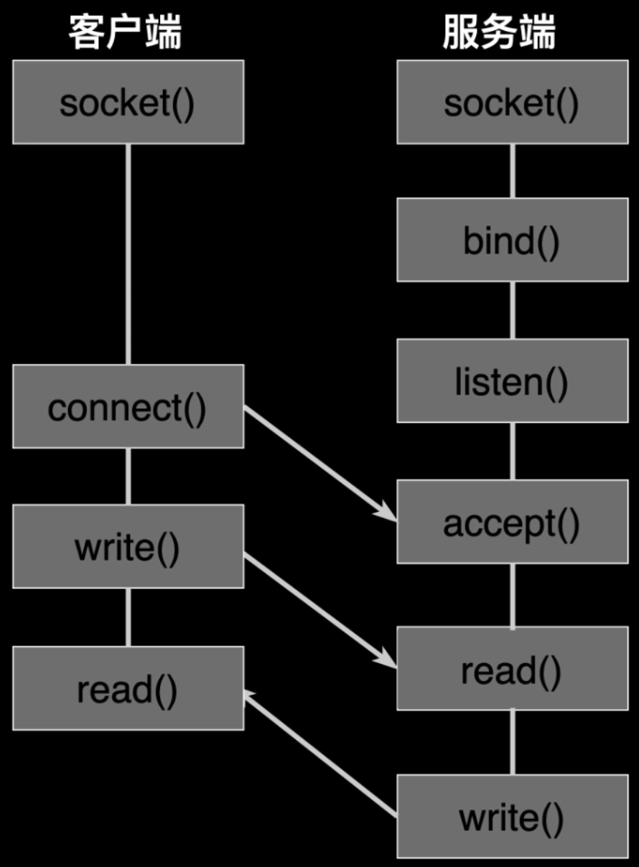
传输层协议- TCP与UDP的建立Socket的过程
TCP：监听的 Socket 和真正用来传数据的 Socket 是两个，一个叫作监听 Socket，一个叫作已连接 Socket。
内核为所有Socket维护了两个队列。一个是已经建立了连接的队列(三次握手成功)，处于 established 状态；一个是还没有完全建立连接的队列，处于 syn_rcvd 的状态
Socket 还维护了两个队列，一个是发送队列，一个是接收队列。在这两个队列里面保存的是一个缓存 sk_buff。这个缓存里面能够看到完整的包的结构

Slide 37
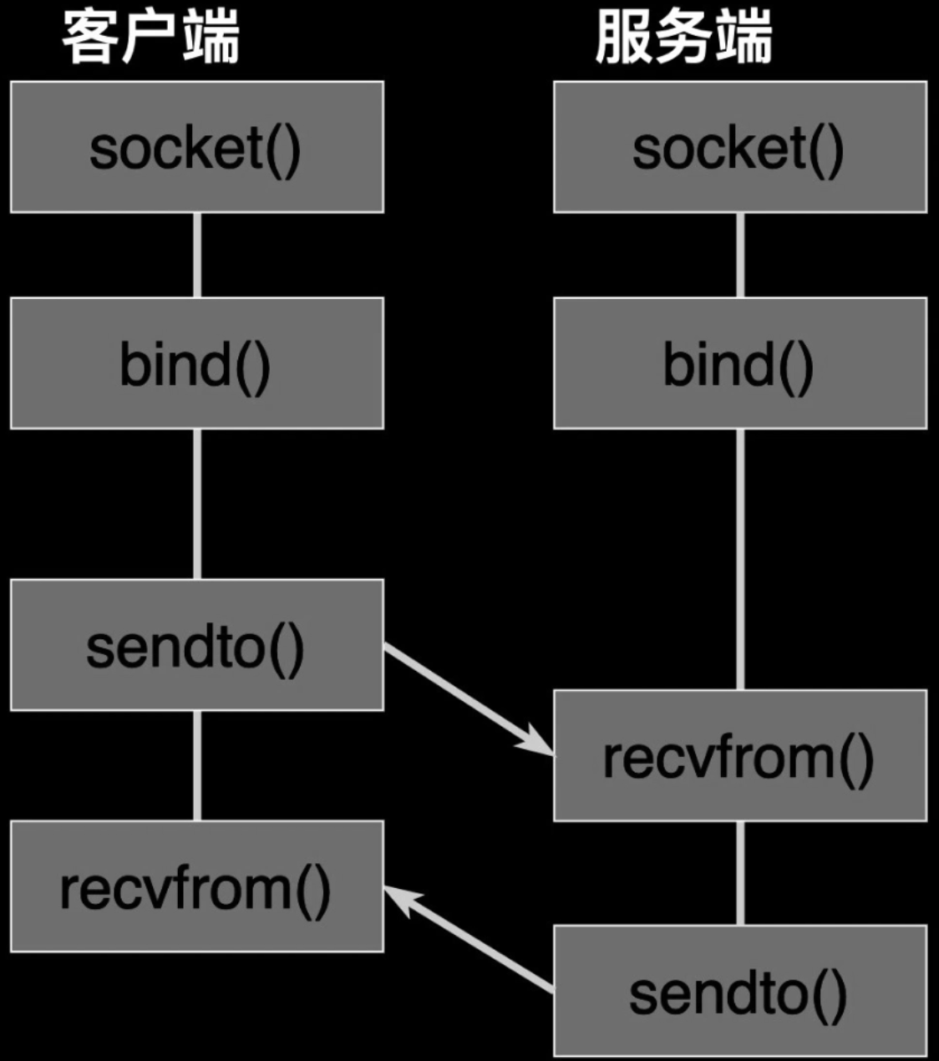
传输层协议- TCP与UDP的建立Socket的过程
UDP：UDP 是没有连接的，所以不需要三次握手，也就不需要调用 listen 和 connect，但是，UDP 的交互仍然需要 IP 和端口号，因而也需要 bind。UDP 是没有维护连接状态的，因而不需要每对连接建立一组 Socket，而是只要有一个 Socket，就能够和多个客户端通信。也正是因为没有连接状态，每次通信的时候，都调用 sendto 和 recvfrom，都可以传入 IP 地址和端口

Slide 38
传输层协议- TCP与UDP的建立Socket的过程
对于TCP协议，内核使用四元组表示一个TCP连接 {本机IP, 本机端口, 对端IP, 对端端口}
对 IPv4，客户端的 IP 数最多为 2 的 32 次方，客户端的端口数最多为 2 的 16 次方，也就是服务端单机最大 TCP 连接数，约为 2 的 48 次方。服务端最大并发 TCP 连接数远不能达到理论上限。首先主要是文件描述符限制，按照上面的原理，Socket 都是文件，所以首先要通过 ulimit 配置文件描述符的数目；另一个限制是内存，按上面的数据结构，每个 TCP 连接都要占用一定内存，操作系统是有限的

Slide 39
网络层协议
IP 网际互连协议
ICMP 互联网控制报文协议（是IP层的附属协议，是介于IP层和TCP层之间的协议）
ARP 地址解析协议、RARP 逆地址转换协议
IGP
BGP

Slide 40
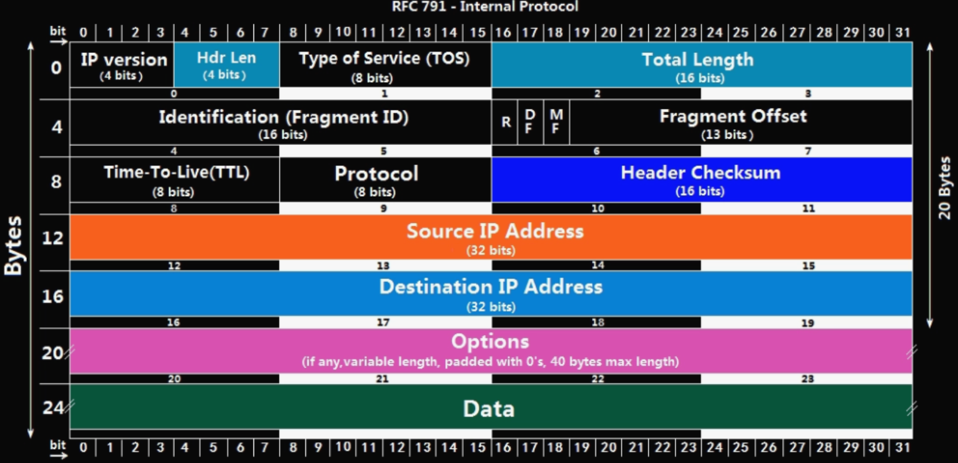
网络层协议- IP 网际互连协议（Internet Protocol）
IP version：指定IP协议版本，4代表IPV4，6代表IPV6
Header Length: IP头部的大小，单位是4个字节，该字段默认值是5， 所以默认的IP说不是20个字节，最大长度为15 * 4即60字节
TOS 服务类型：前三位表示优先度（已经弃用），第4位表示最低延迟、第5位表示最大吞吐、第6位表示最大可靠性、第7位表示最小代价，这四位互相冲突，只能选择一个。需要根据不同情况进行选择，如果是SSH/TELNET这类远端登录，那么就应该选择最小延时，如果是FTP类型的程序，则应该选择最大吞吐量；第8位是保留位，目前没有使用，必须填0。
Total Length：表示IP首部和后面携带的数据部分一共有多少个字节，该字段有16个比特位，因此IP数据报整体最大长度为65535个字节

Slide 41
网络层协议- IP 网际互连协议（Internet Protocol）
Identification：报文标识ID，如果IP报文在数据链路层被分辨，那么每一片的该字段应该都是相同值。帮助对端主机在接收后进行分片重组
标志位R：保留位，固定为0
标志位DF：是否拒绝被分片，1代表不可以分片，0可以，如果拒绝分片并且长度大于MTU(Maximum Transmission Unit最大传输单元)，则该报文会被丢弃
标志位MF：代表是否中间分片，为0代表是最后一片
Fragment Offset：该字段表示分片相对于原始IP报文开始处的偏移量，第一个分片对应值为0，该字段总共13个比特位，因此最多可以表示2 ^ 13即8192个相对位置。单位为8字节，所以最大可以表示8192 * 8 = 65536个字节的位置

Slide 42
网络层协议- IP 网际互连协议（Internet Protocol）
TTL：数据报到达目的地的最大报文跳数，一般为64，每次经过一个路由，TTL–1，如果TTL == 0时还没到达目的地，那么这个报文就会被丢弃
Protocol：表示IP的上层是什么协议，如TCP、UDP、ICMP
Header Checksum：CRC校验和，校验失败就丢弃
Source IP Address：源IP
Destination IP Address：目标IP
选项字段（Options）：不定长，最大可以到40个字节。

Slide 43
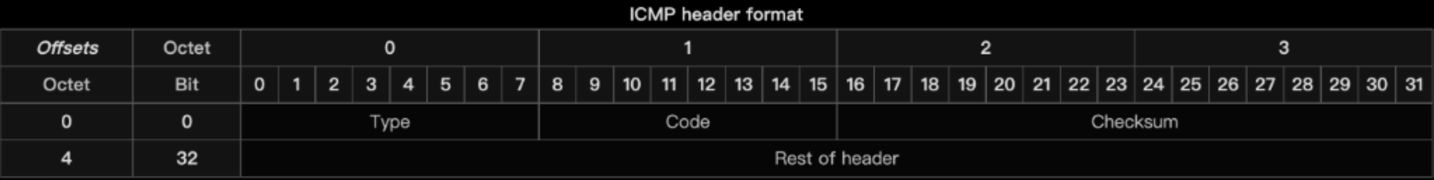
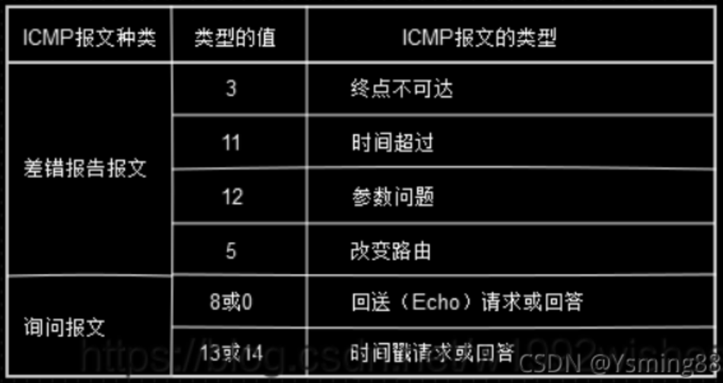
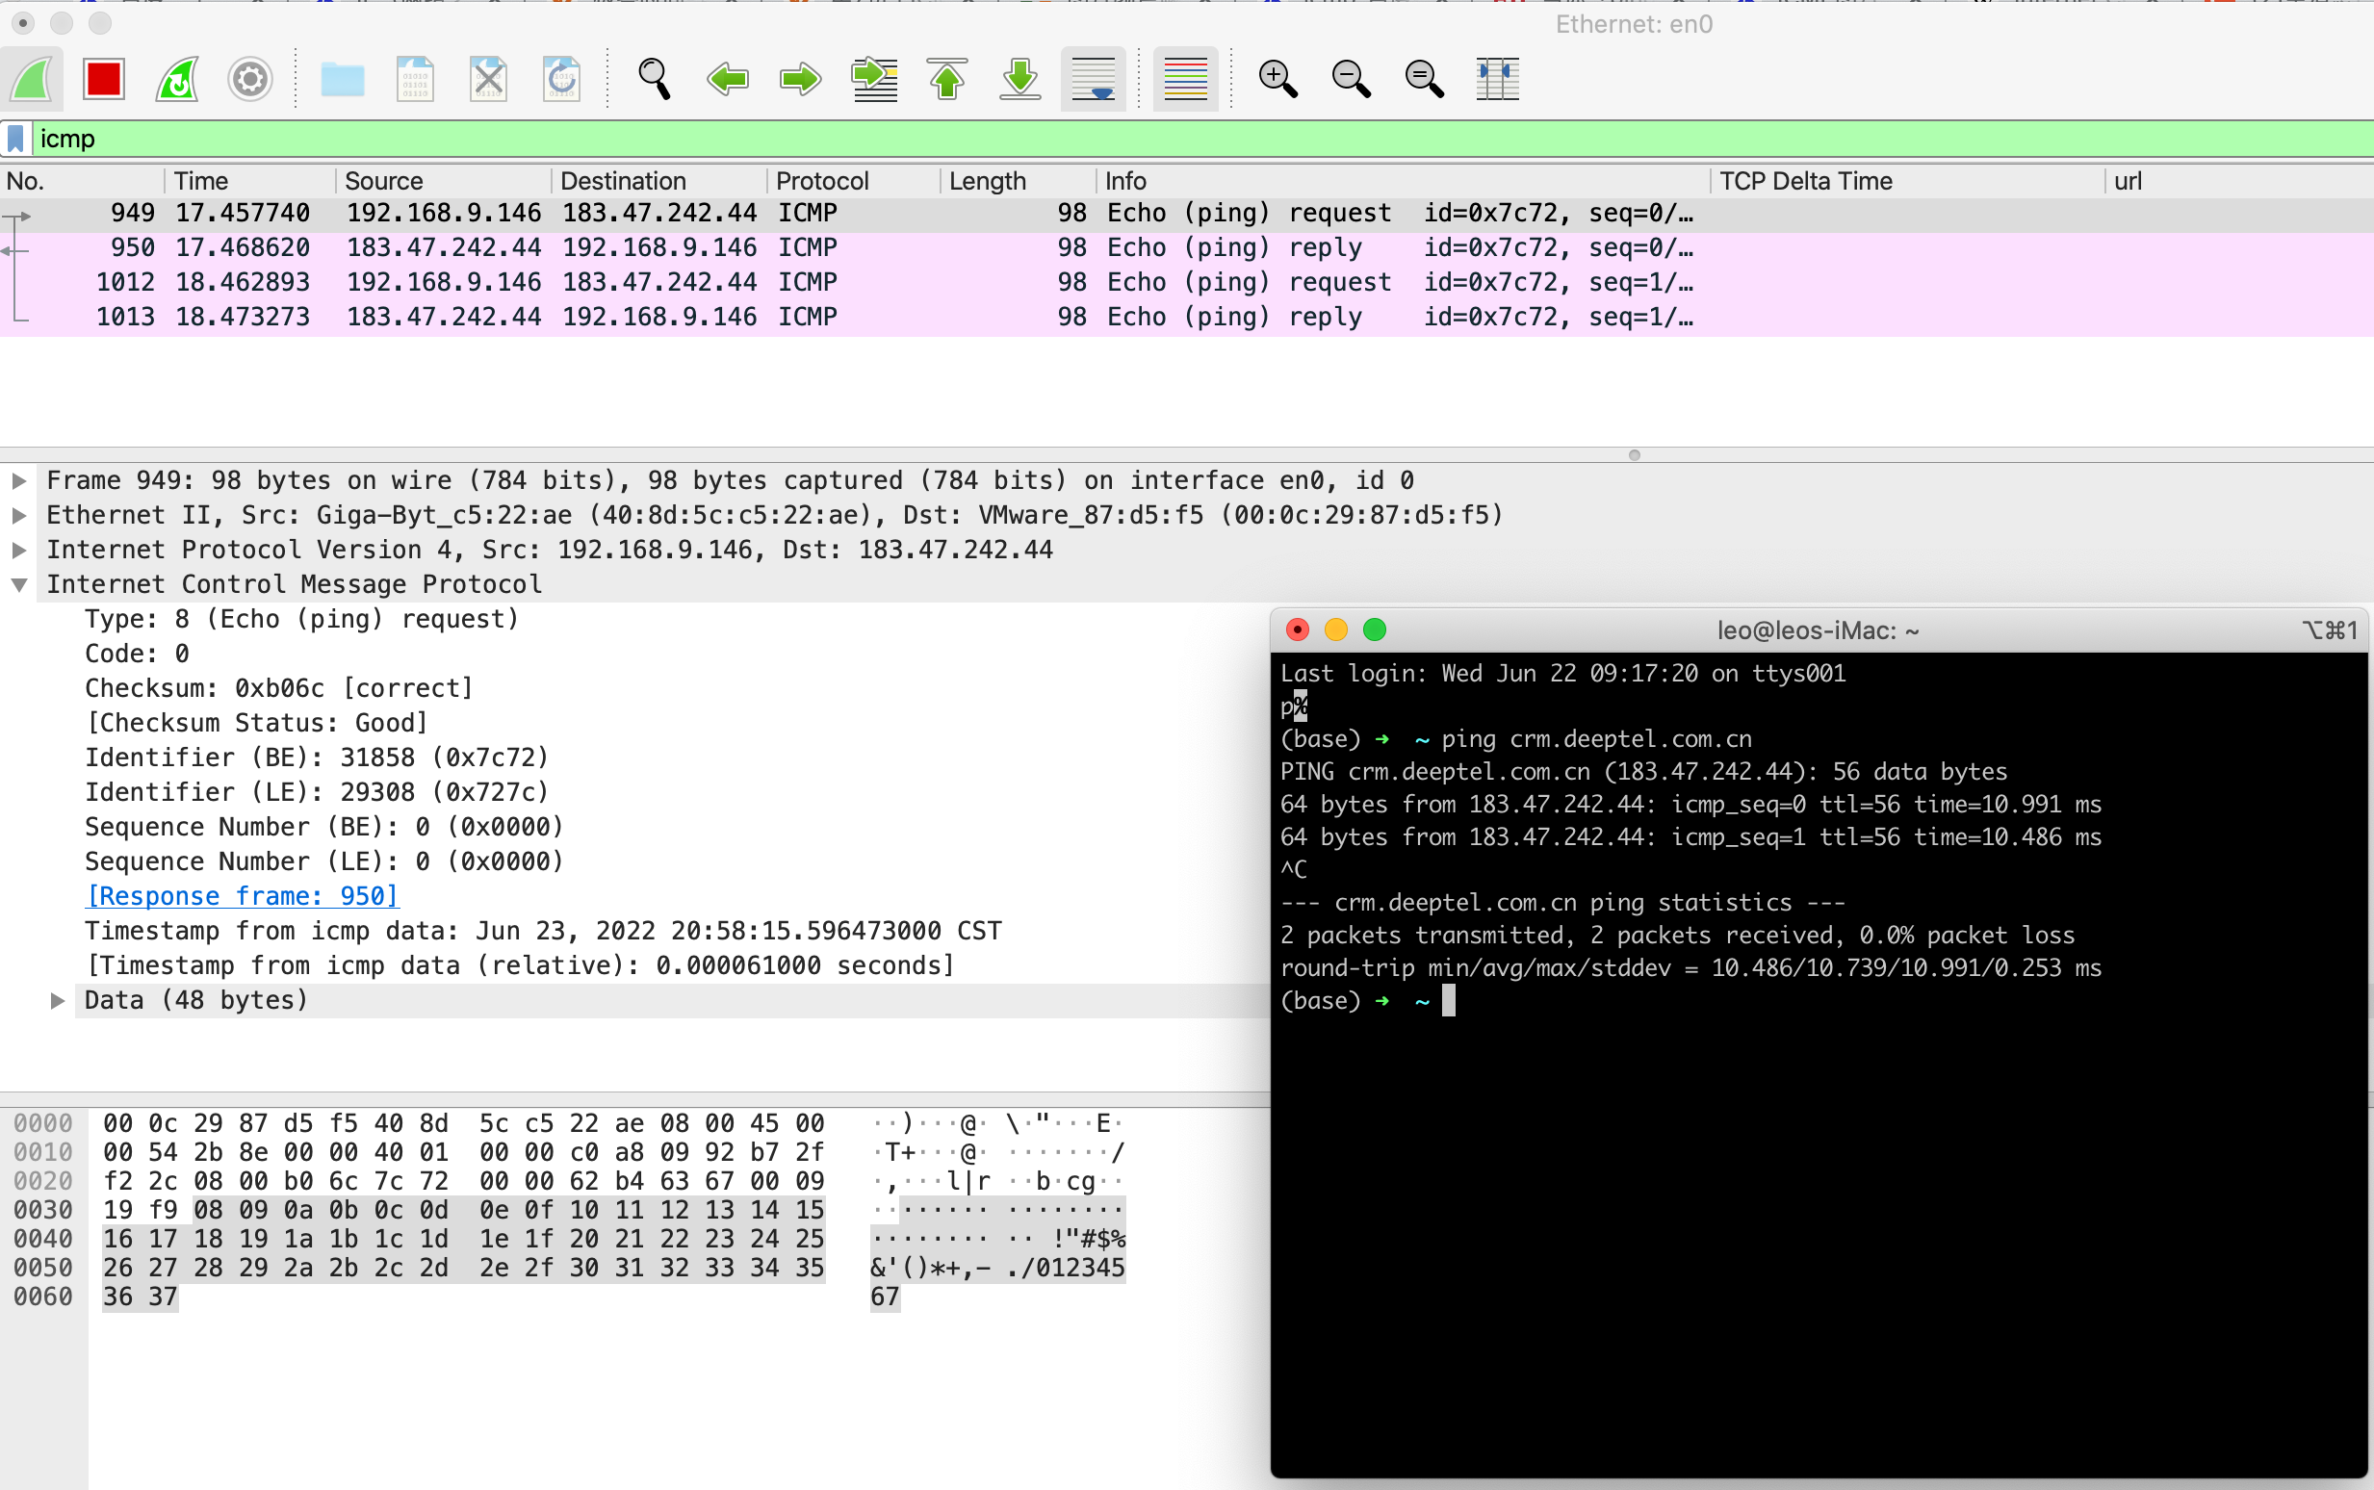
网络层协议- ICMP 互联网控制报文协议(Internet Control Message Protocol)
查询报文

Slide 44
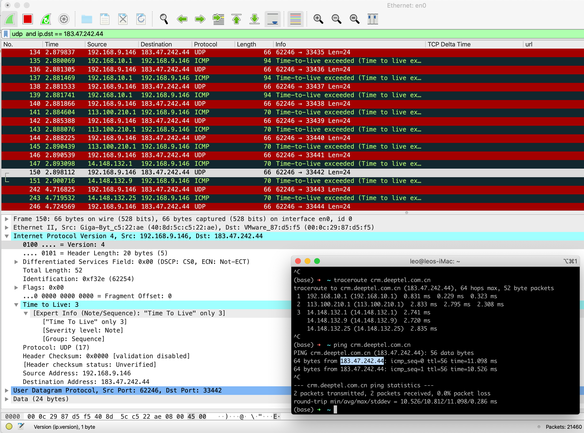
网络层协议- ICMP 互联网控制报文协议(Internet Control Message Protocol)
差错报文，Traceroute 通过发送一个 UDP报文并设置特殊TTL，来追踪去往目的地时沿途经过的路由器。将 TTL 设置成 1，也就是说一旦遇到一个路由器或者一个关卡，就表示它“牺牲”了

Slide 45
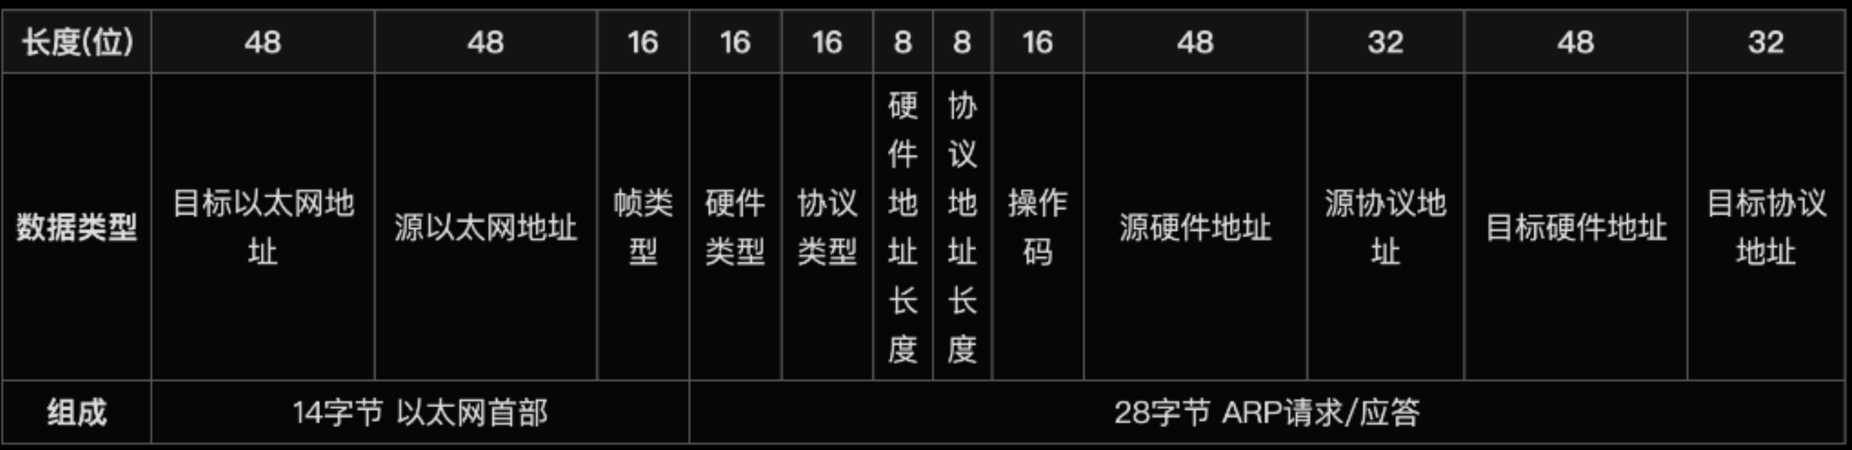
网络层协议- ARP 地址解析协议、RARP 逆地址转换协议
硬件类型（HTYPE）：如以太网（0x0001）、分组无线网
协议类型（PTYPE）：如网际协议(IP)（0x0800）、IPv6（0x86DD）
硬件地址长度（HLEN）：每种硬件地址的字节长度，一般为6（以太网）
协议地址长度（PLEN）：每种协议地址的字节长度，一般为4（IPv4）
操作码：1为ARP请求，2为ARP应答，3为RARP请求，4为RARP应答
源硬件地址（Sender Hardware Address，简称SHA）：n个字节，n由硬件地址长度得到，一般为发送方MAC地址
源协议地址（Sender Protocol Address，简称SPA）：m个字节，m由协议地址长度得到，一般为发送方IP地址
目标硬件地址（Target Hardware Address，简称THA）：n个字节，n由硬件地址长度得到，一般为目标MAC地址。ARP请求中，为0
目标协议地址（Target Protocol Address，简称TPA）：m个字节，m由协议地址长度得到，一般为目标IP地址

Slide 46
数据链路层协议
STP
STP（Spanning Tree Protocol）是生成树协议的英文缩写，可应用于计算机网络中树形拓扑结构建立，主要作用是防止网桥网络中的冗余链路形成环路工作，产生广播风暴

